Slide 1
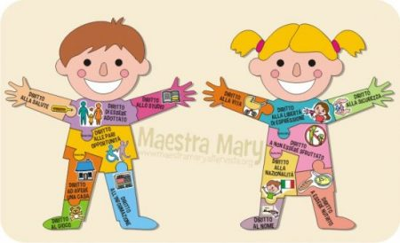
SCUOLA DEL’INFANZIA PROGETTO DI AMPLIAMENTO E ARRICCHIMENTO DELL’OFFERTA FORMATIVA “ALLA SCOPERTA DEI DIRITTI DEI BAMBINI” a. s. 2018-2019
“Il fatto di aver trascurato e dimenticato i diritti del bambino [...],di continuare a ignorare il suo valore, il suo potere e la sua natura dovrebbe suscitare la più veemente reazione dell’umanità”; “L’adulto e il bambino devono unirsi; l’adulto deve farsi umile e imparare a essere grande”.
Maria Montessori
I DIRITTI DEI BAMBINI

Slide 2
Il progetto è rivolto a tutti i bambini della Scuola dell’Infanzia e si inserisce nel PTOF Istituto nella macro area delle LEGALITÀ puntando anche al miglioramento dell’offerta formativa del nostro P.O.F. d’Istituto. Ogni bambino è soggetto di diritti e prioritariamente porta in sé quello di essere rispettato e valorizzato nella propria identità, unicità, differenza nei propri tempi di sviluppo e di crescita.
La Convenzione Internazionale sui Diritti dell'Infanzia auspica che ogni Stato si faccia carico della preparazione dei bambini ad una vita individuale e nella società e che sia sempre coerente con gli ideali di pace, dignità, libertà, uguaglianza e solidarietà. Tali ideali si pongono come orizzonti entro i quali si deve sviluppare la progettualità esistenziale di ogni bambino, non solo nel percorso formativo che lo porterà a diventare adulto, ma nel corso intero della sua vita.
L'idea centrale del Progetto è quella di individuare e condividere obiettivi di carattere cognitivo,sociale e comportamentale sulla base dei quali costruire comuni itinerari del percorso educativo- didattico, promuovendo azioni finalizzate al miglioramento continuo del contesto di vita proprio e degli altri.
La scuola si pone a tutela dei diritti dell'Infanzia, per cui si propone di educare, attraverso le piccole azioni quotidiane di cooperazione e convivenza, al rispetto di ognuno.

Slide 3
Il tema dei diritti dei bambini, spesso tacciato di difficoltà, sarà sviluppato con i bambini attraverso un percorso imperniato attorno alle favole. Vi sarà l’abbinamento tra alcuni principi tratti dalla CONVENZIONE sui DIRITTI dell’Infanzia ed alcune storie classiche.
Il percorso didattico si svilupperà mediante un lavoro di:
Reperimento e analisi della favola;
Individuazione dell’attinenza con il principio che è soggiacente;
Elaborazione grafica;
Drammatizzazione grafica
Le fiabe che saranno prese in considerazione ed i diritti affrontati sono:
“IL BRUTTO ANATROCCOLO” di Andersan: ogni bambino ha il diritto all’uguaglianza e ad essere protetto da ogni forma di discriminazione e il diritto alla famiglia.
“PINOCCHIO NEL PAESE DEI BALOCCHI” di Collodi: ogni bambino ha il diritto a ricevere un’educazione e un’istruzione, ha il diritto al gioco alla salute e benessere
“PANE E CACIO” di Capuana: ogni bambino ha diritto ad un nome e ad una nazionalità

Slide 4
FINALITA’ ED OBIETTIVI DEL PROGETTO:
- MATURAZIONE DELL’IDENTITÀ:
Acquisisce consapevolezza della propria identità personale.
Acquisisce consapevolezza dei propri gusti, preferenze e bisogni.
Acquisisce consapevolezza delle proprie emozioni.
Acquisisce consapevolezza delle proprie capacità.
Acquisisce consapevolezza del bisogni altrui.
Allena la disponibilità alla collaborazione con adulti e compagni.
Sviluppa fiducia in se stesso e negli altri.
- CONQUISTA DELL’AUTONOMIA:
Sviluppa il pensiero autonomo.
Riconosce, affronta e risolve situazioni problematiche.
Organizza le proprie attività in relazione a se stesso e agli altri.
- SVLILUPPO SENSO DI CITTADINANZA:
Riconoscere, capire, rispettare le regole e gli impegni assunti nell’ambiente scolastico.
Rispettare le diversità culturali, razziali, di genere e di religione.
Partecipare alle scelte riferite a se stessi e agli altri.
Allenare e sviluppare la responsabilità personale.
- SVILUPPO DELLE COMPETENZE CULTURALI (trasversali alle competenze esistenziali: autonomia, identità e cittadinanza)
Attraverso le macroaree: Comunicazione, comprensione, problematizzazione, creatività ed organizzazione.

Slide 5
Il progetto verrà sviluppato nei laboratori per gruppi omogenei o eterogenei per età nei rispettivi Plessi.
Modalità operative: Problem solving, approccio multimediale, mediazione ludica e rielaborazione grafico-pittorica delle esperienze nei diversi laboratori.
Documentazione:
prodotti grafico – pittorici
documentazione fotografica
raccolta di elaborati individuali.

Slide 6
I DIRITTI DEI BAMBINI

Slide 7
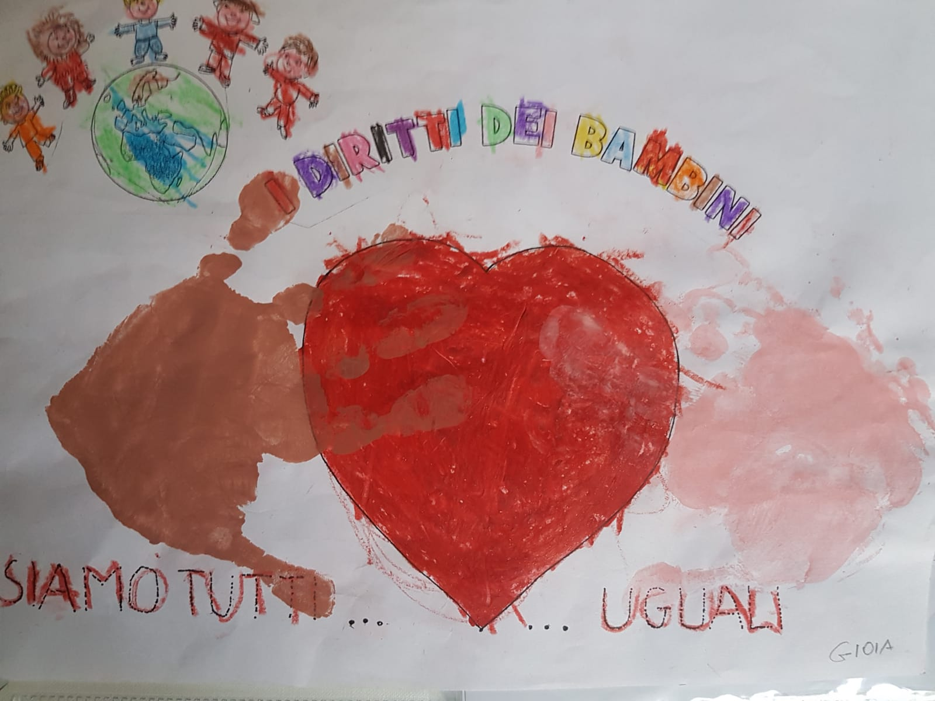
I DIRITTI TRATTATI DAI BAMBINI….

Slide 8
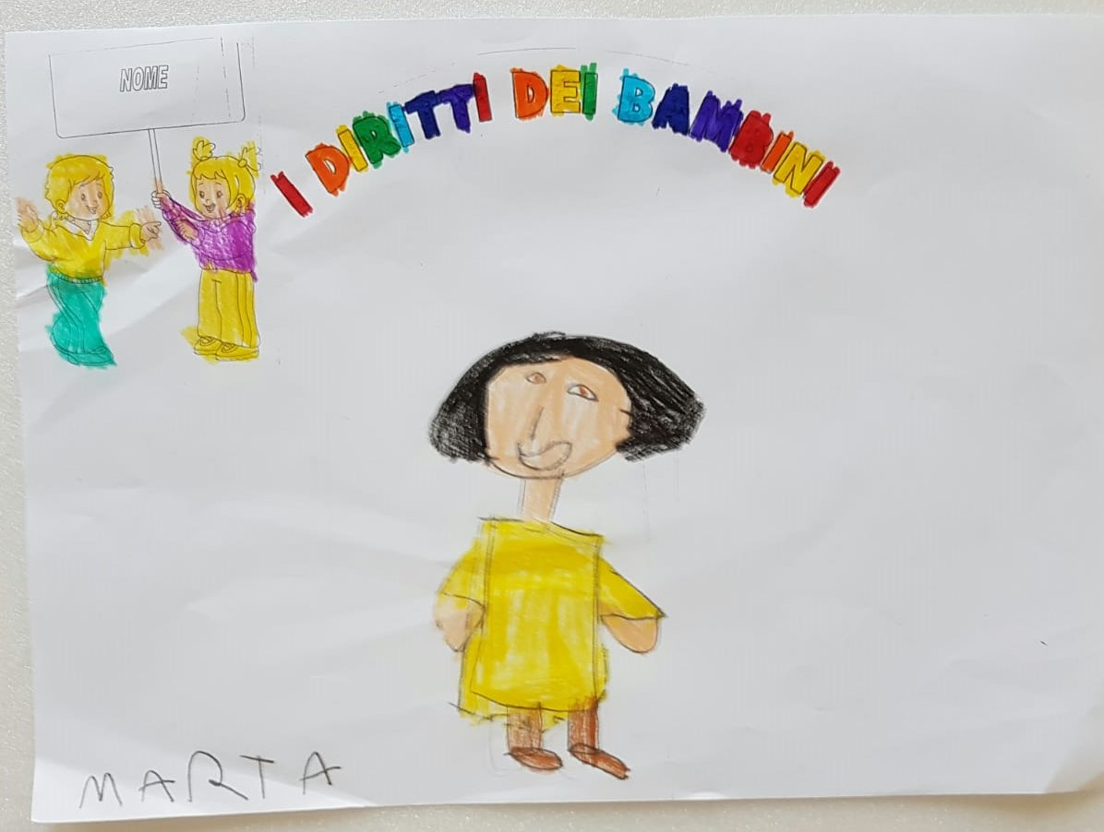
SIAMO BAMBINI E AMIAMO I NOSTRI DIRITTI…..

Slide 9
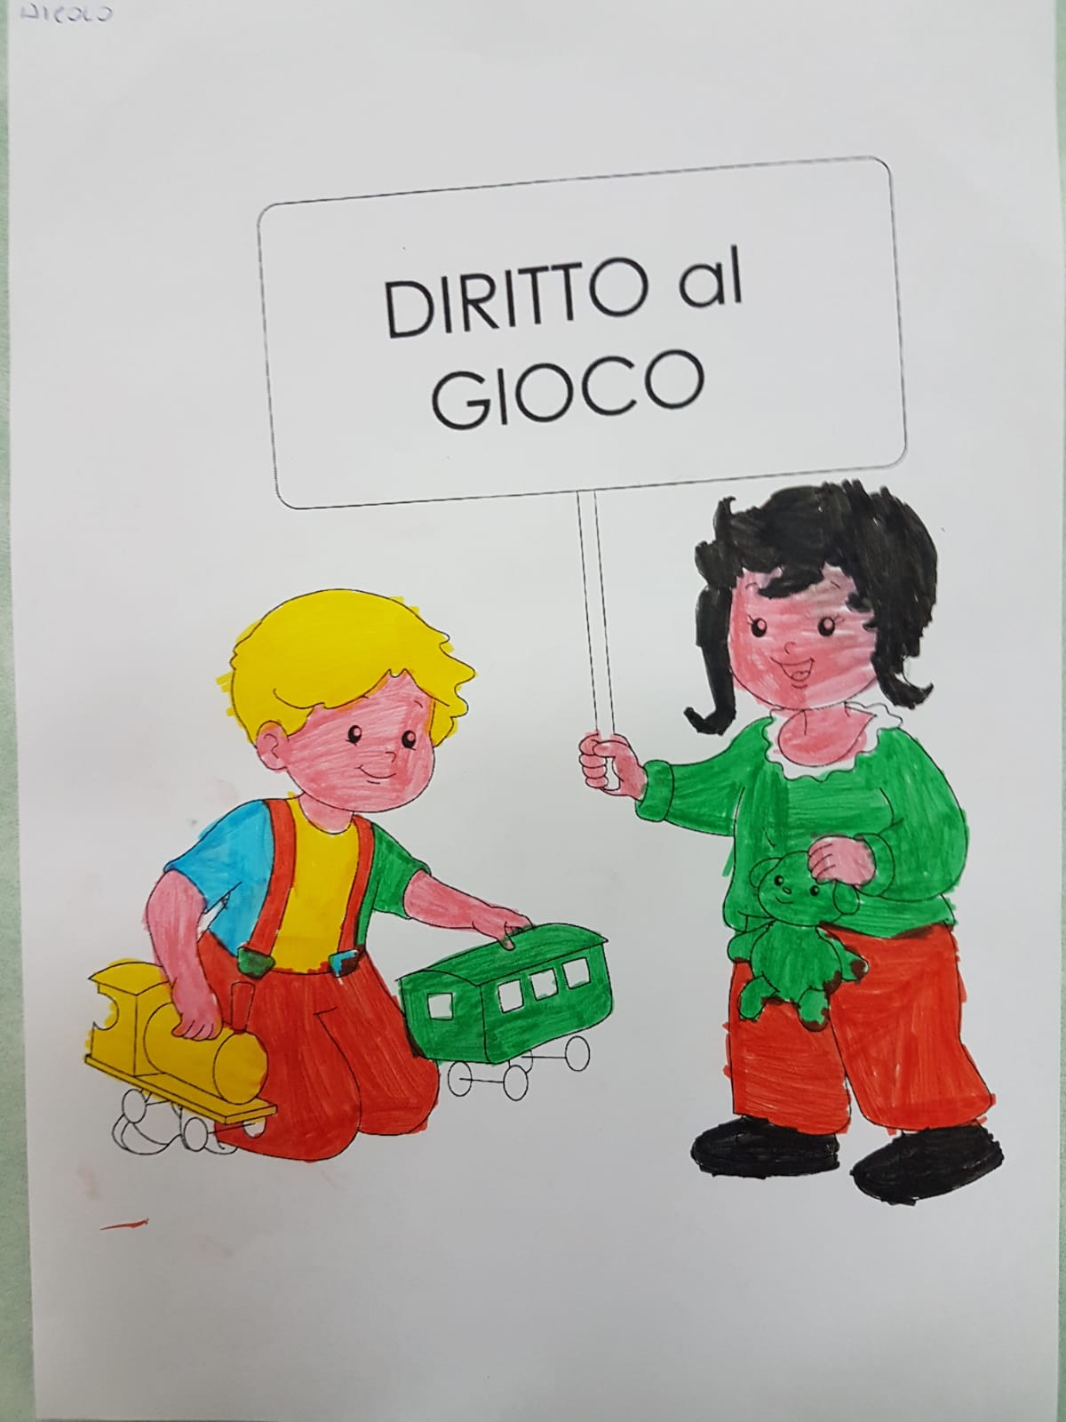
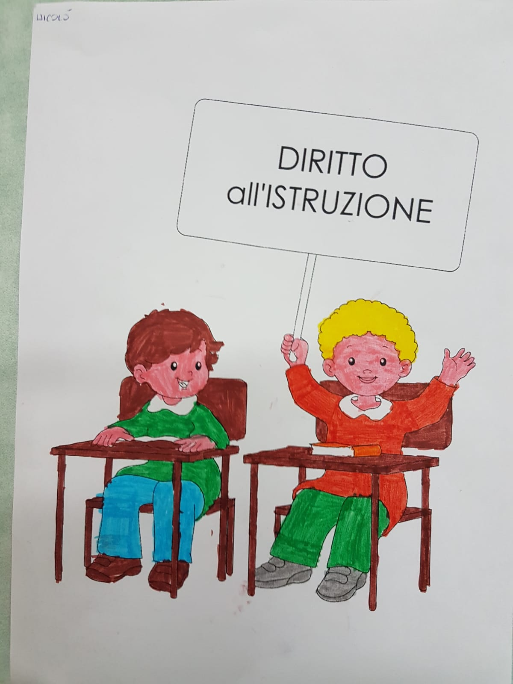
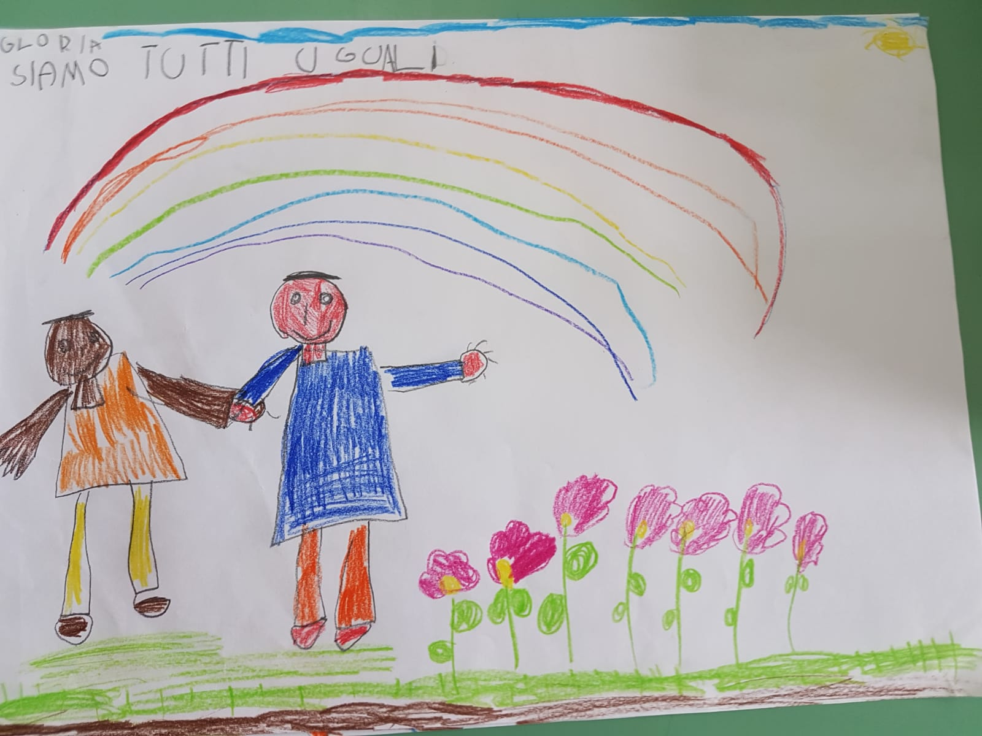
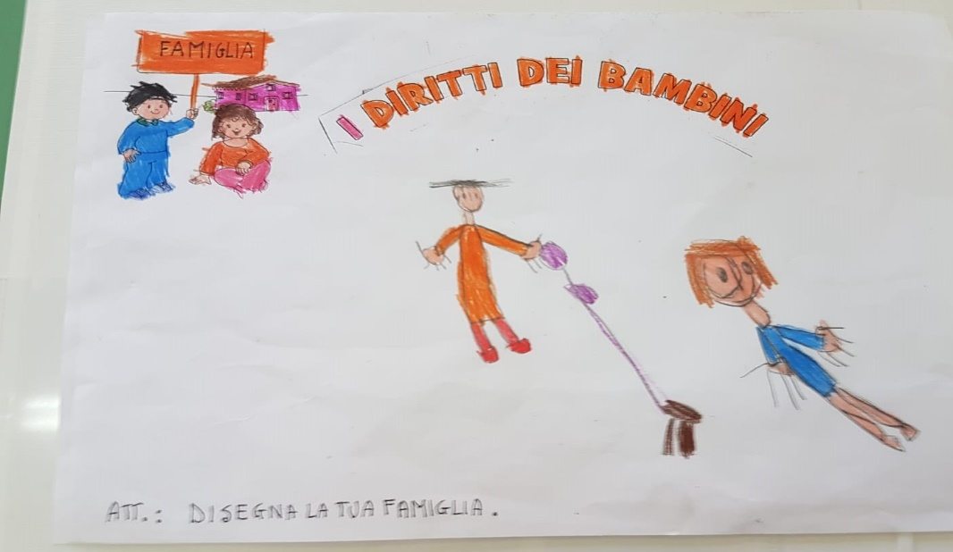
ECCO I NOSTRI
DIRITTI….

Slide 10
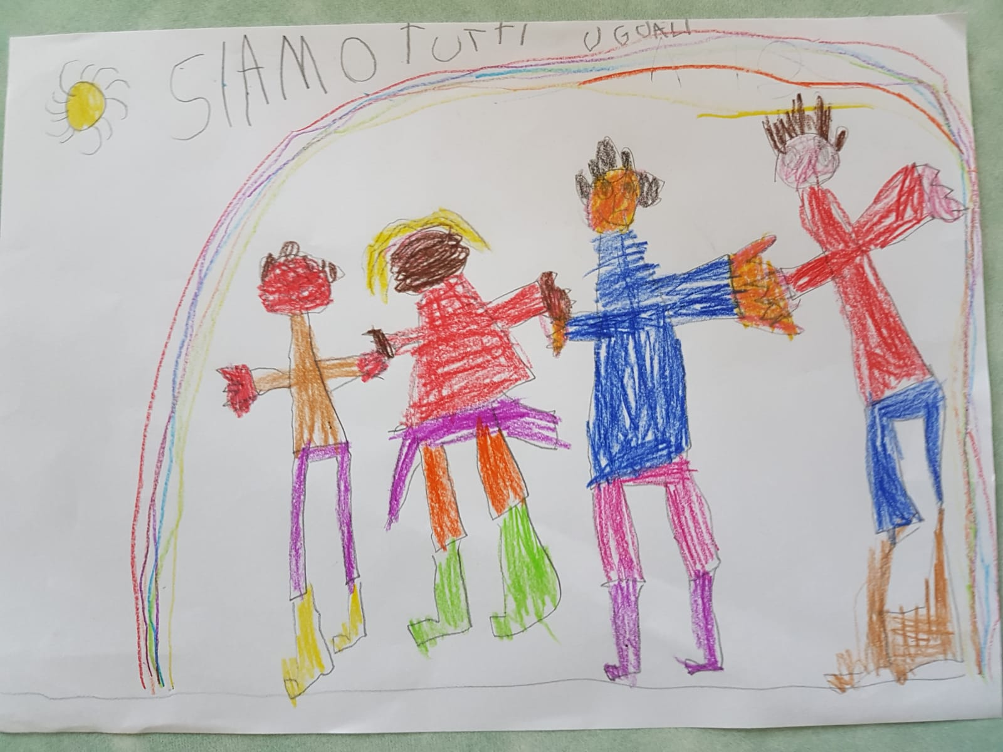
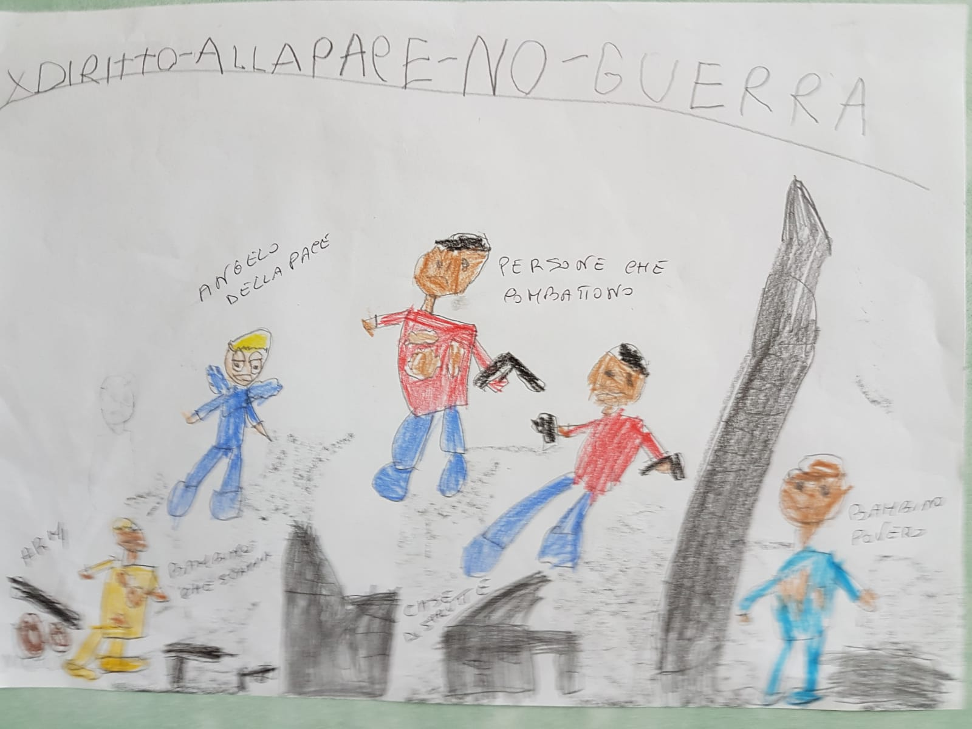
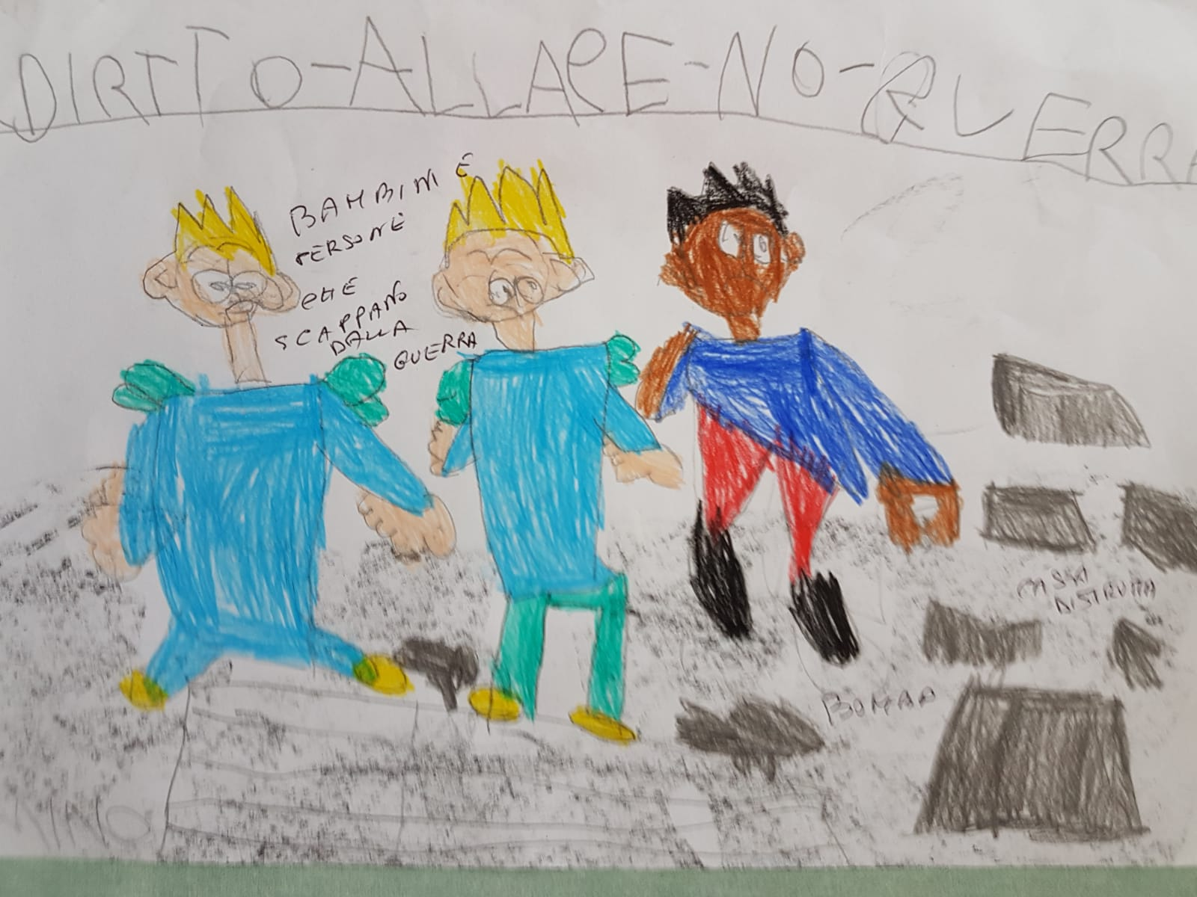
DIRITTO ALL’UGUAGLIANZA
DIRITTO
ALLA PACE

Slide 11
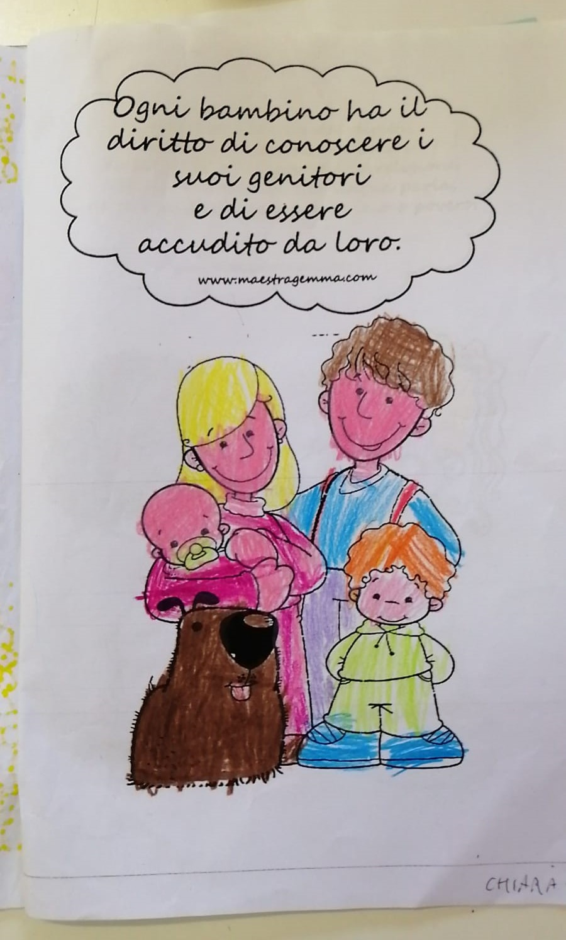
Diritto alla FAMIGLIA

Slide 13
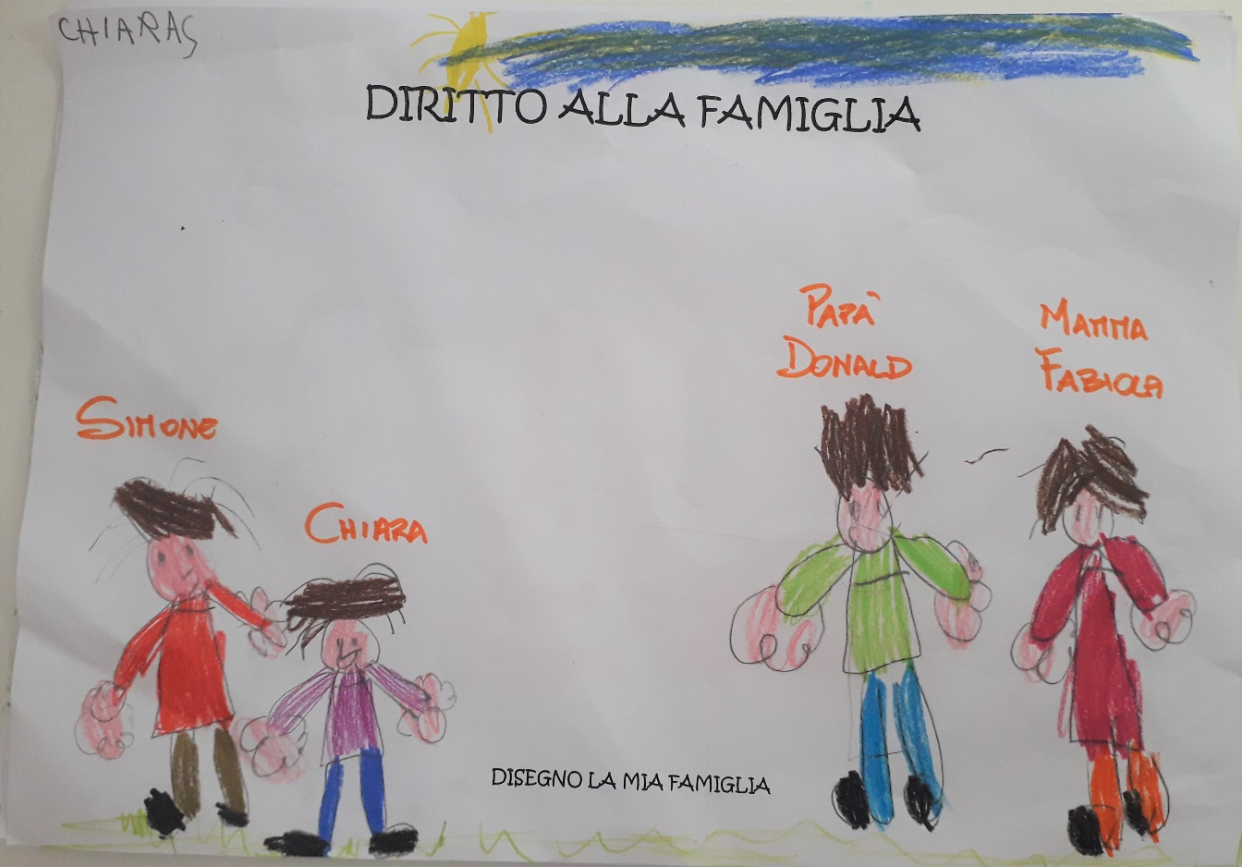
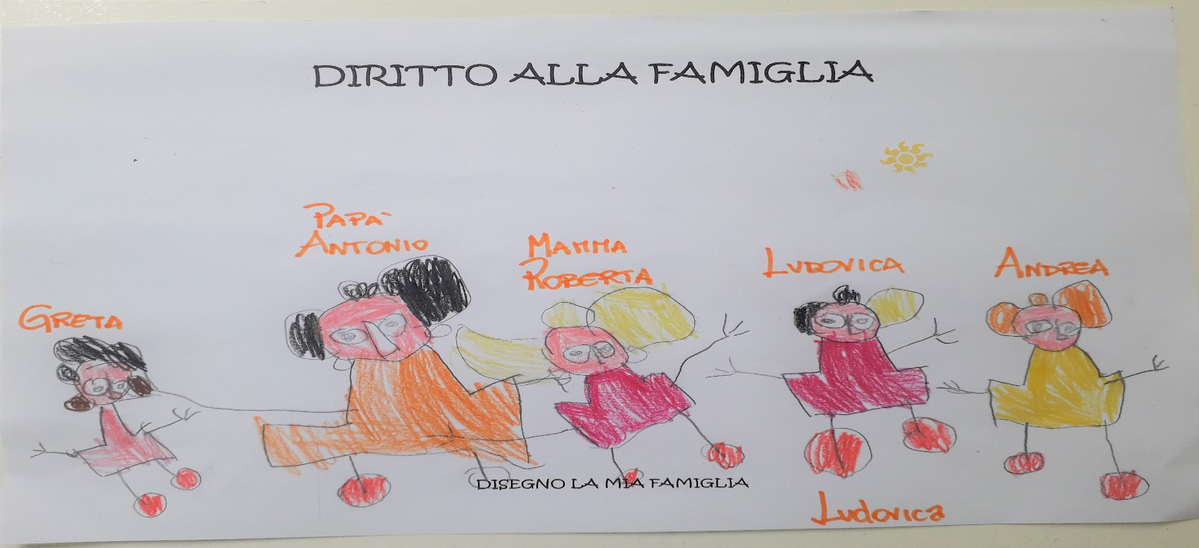
HO IL DIRITTO AD AVERE PROTEZIONE

Slide 14
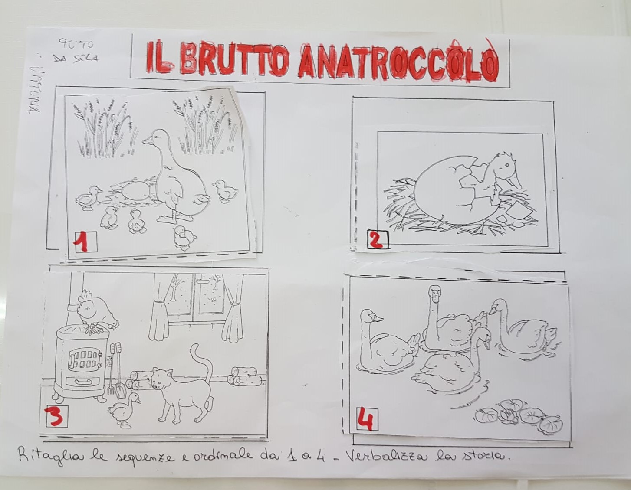
“IL BRUTTO ANATROCCOLO” di Andersan: ogni bambino ha il diritto all’uguaglianza e ad essere protetto da ogni forma di discriminazione e il diritto alla famiglia.

Slide 15
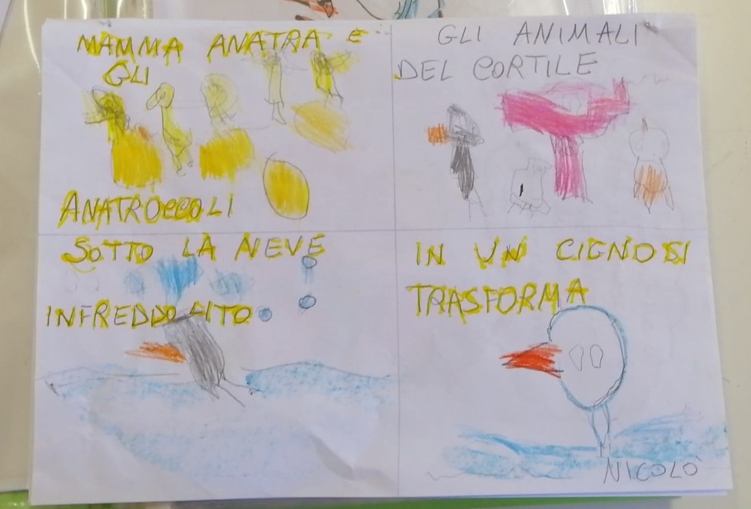

Slide 16
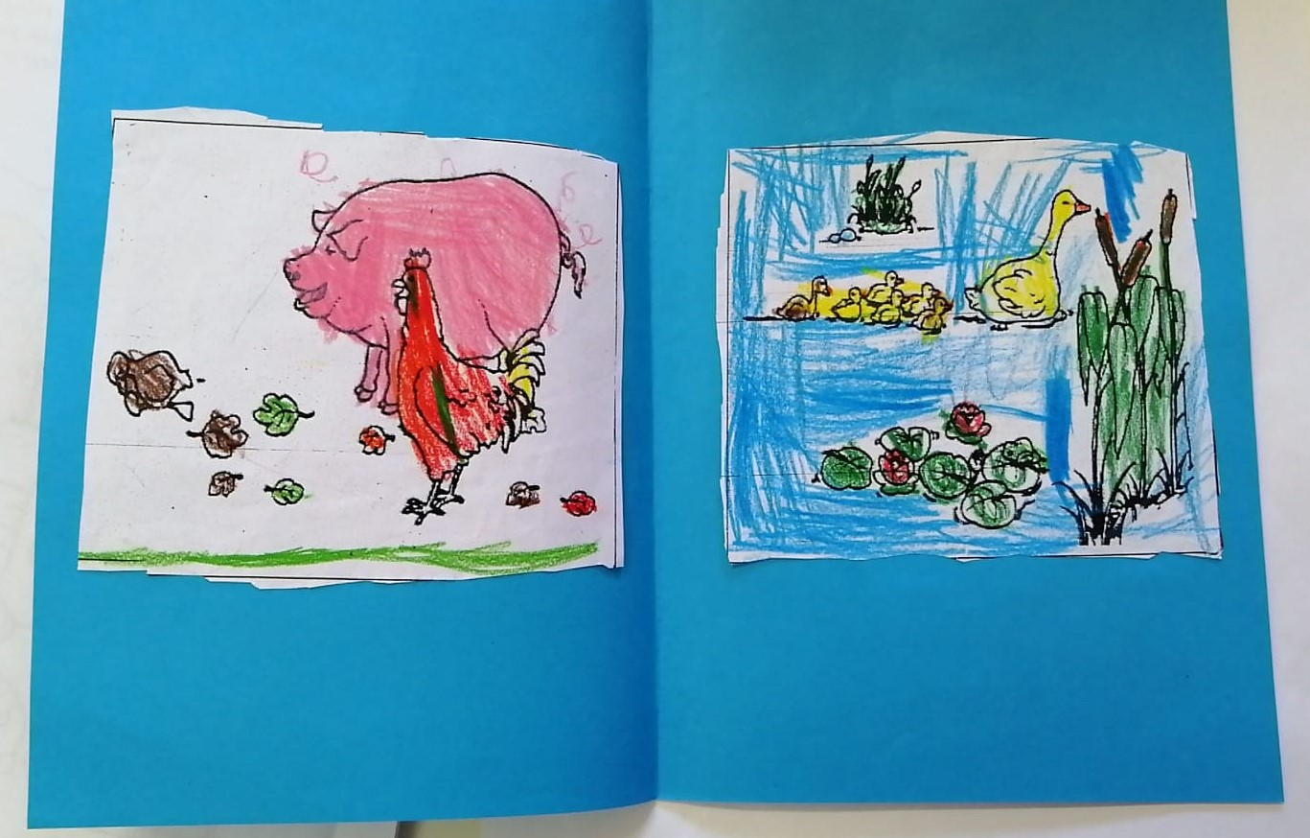
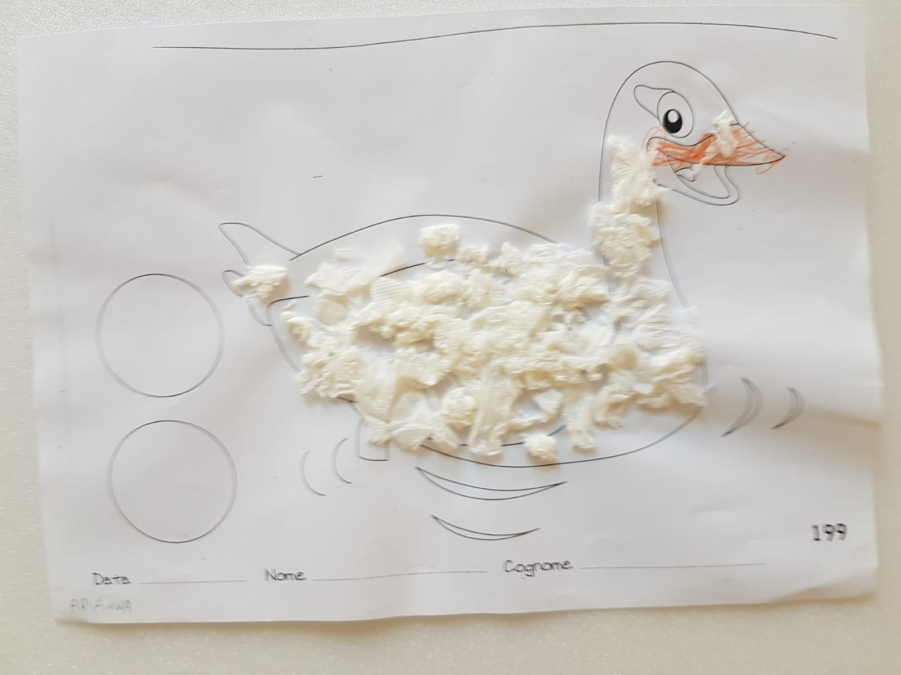
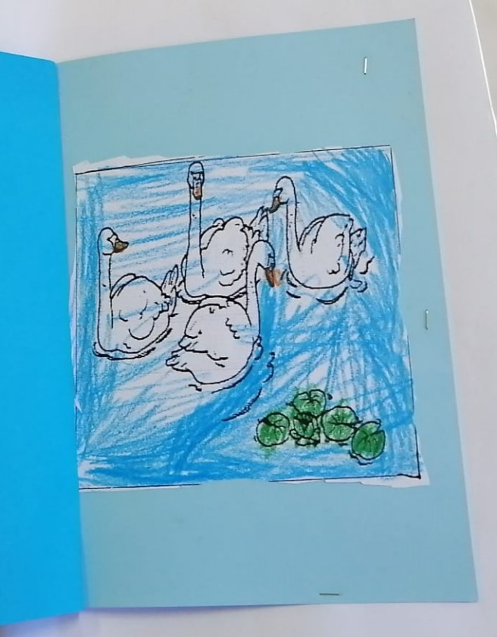

Slide 17
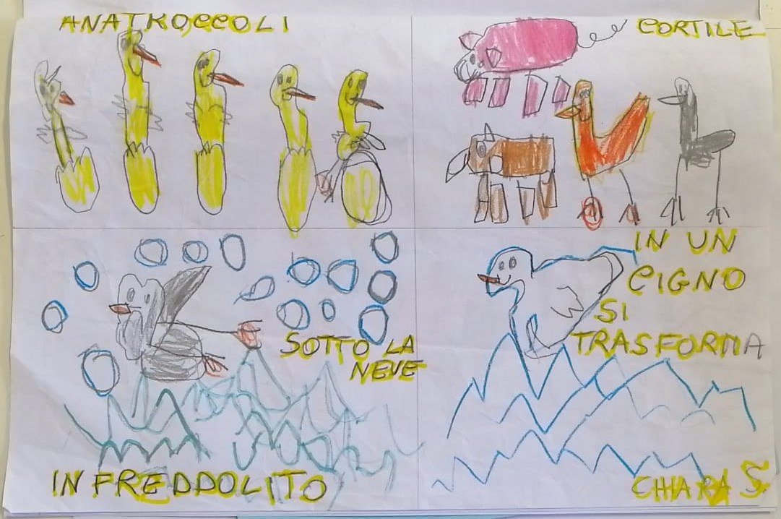

Slide 18
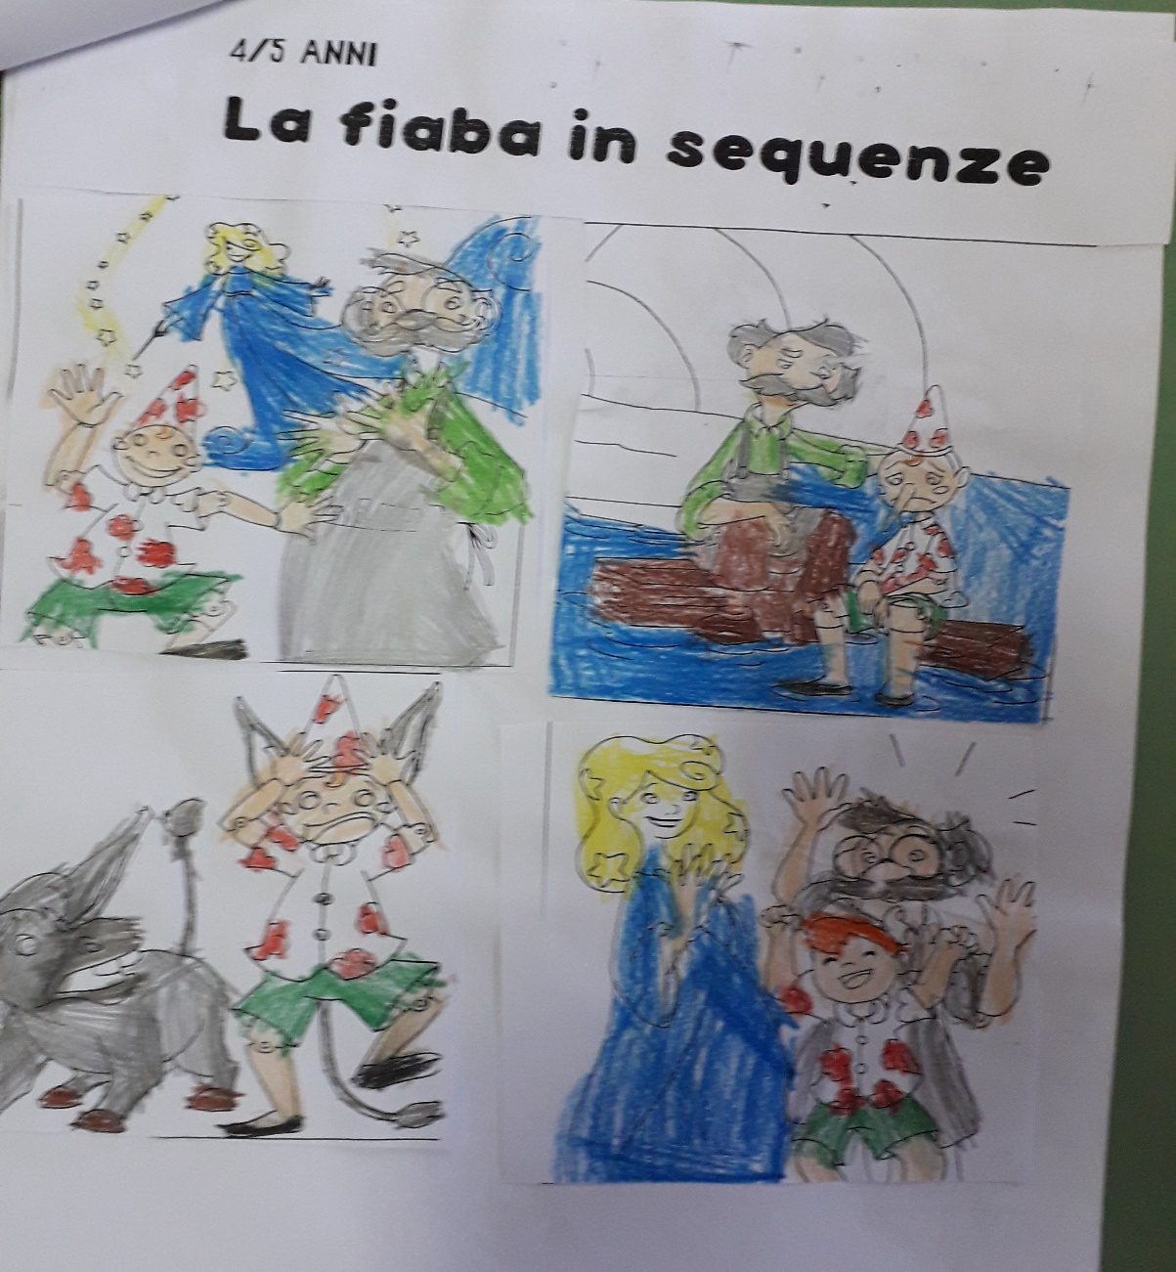
“PINOCCHIO NEL PAESE DEI BALOCCHI” di Collodi: ogni bambino ha il diritto a ricevere un’educazione e un’istruzione, ha il diritto al gioco alla salute e benessere

Slide 19
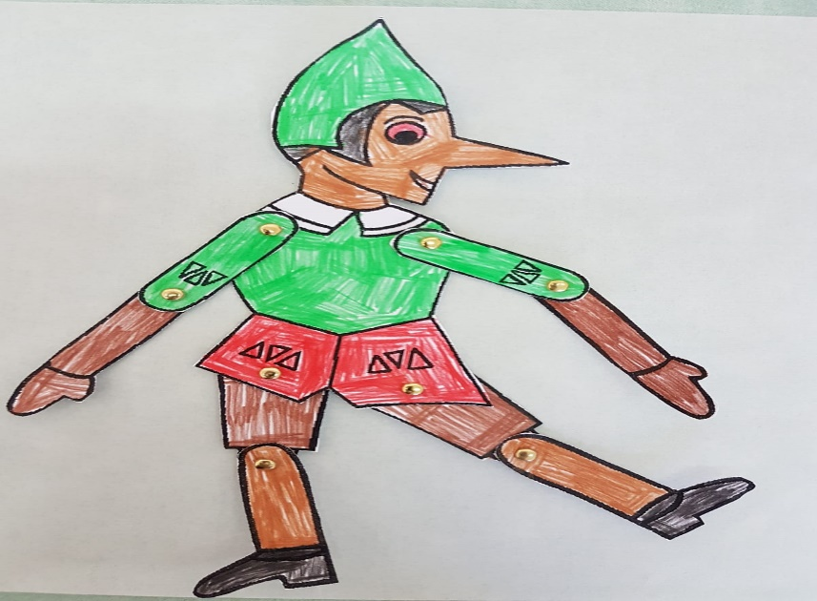
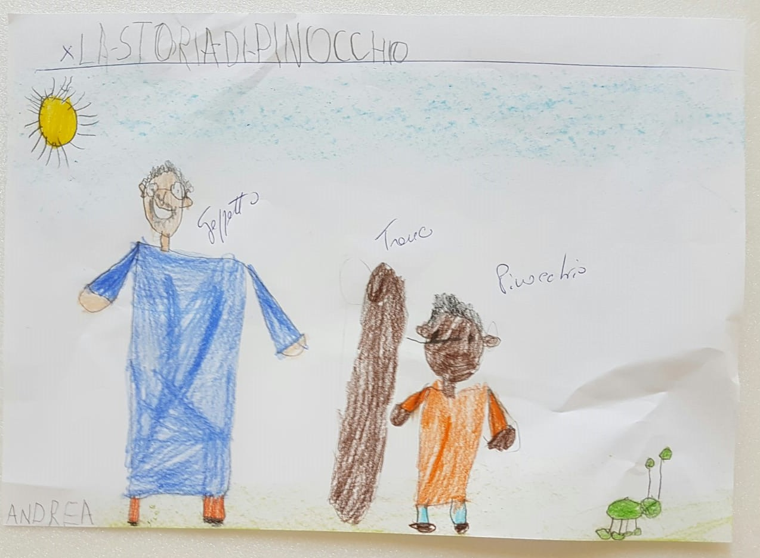
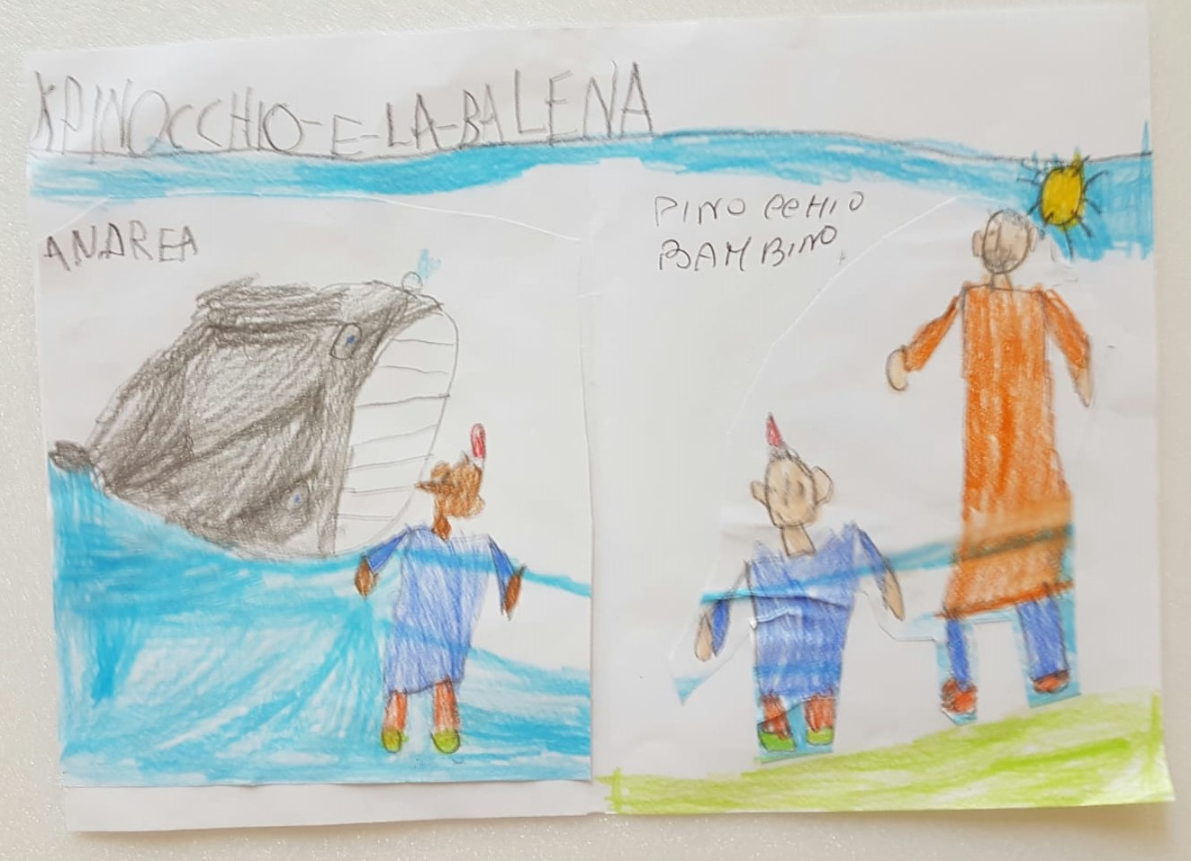

Slide 20
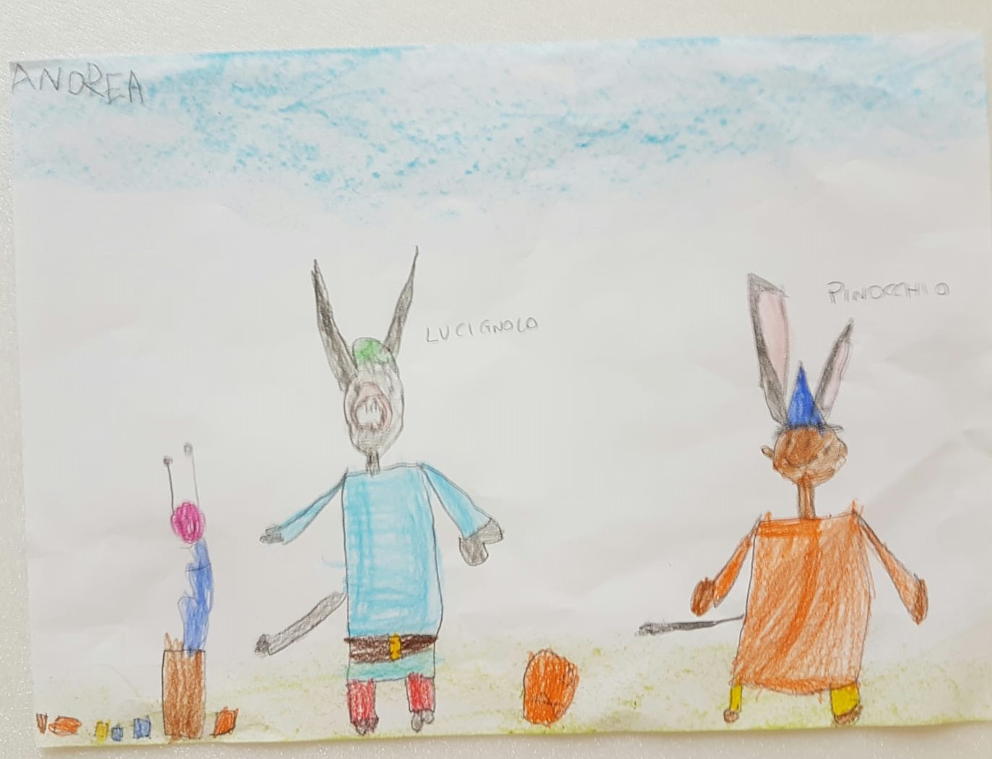
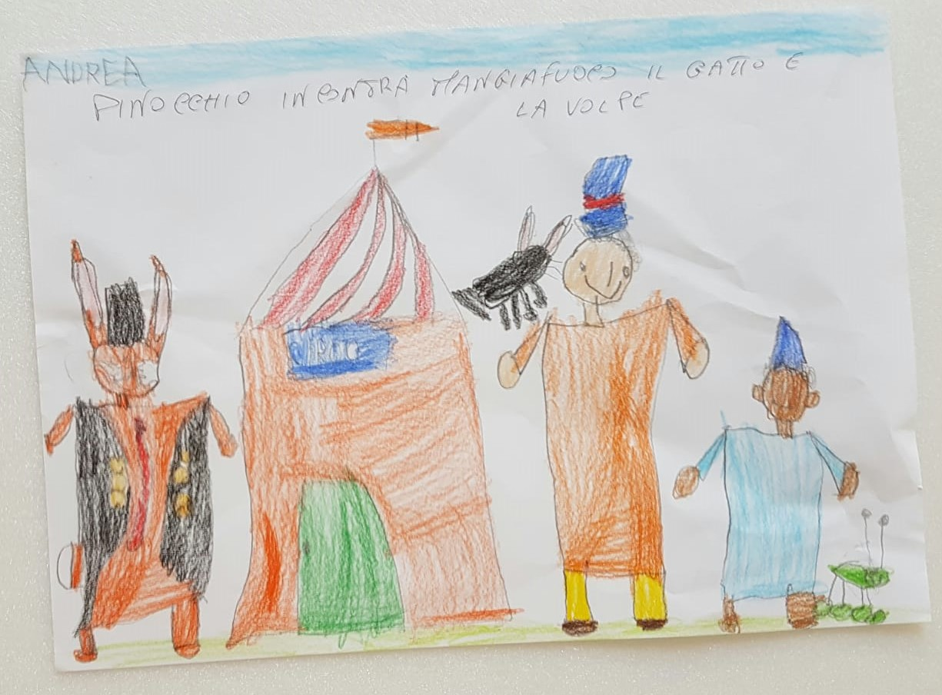

Slide 21
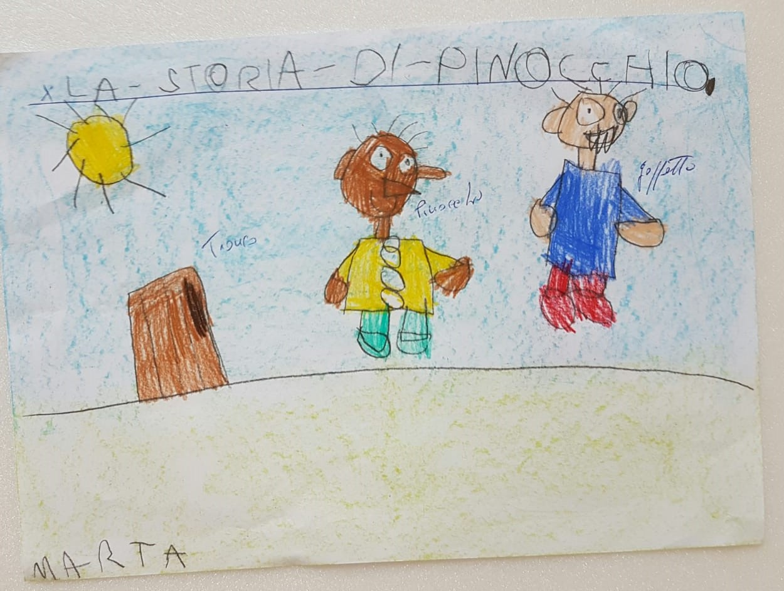
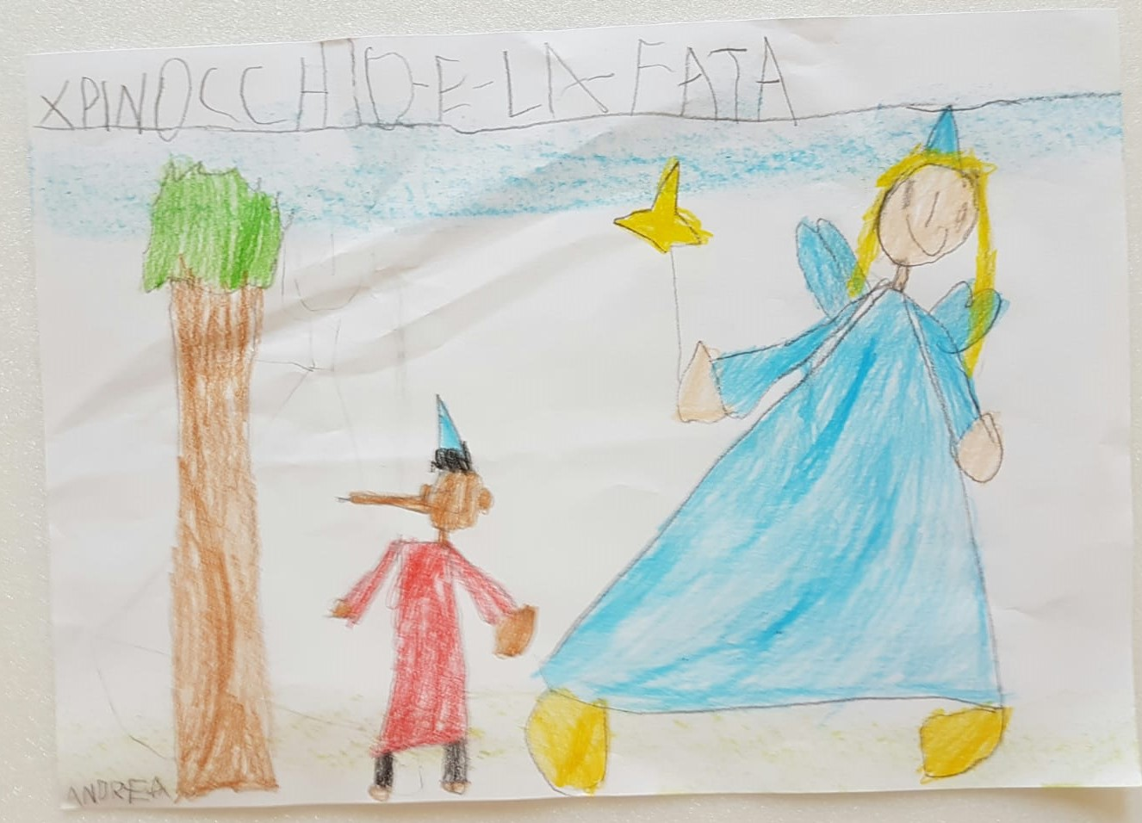

Slide 22
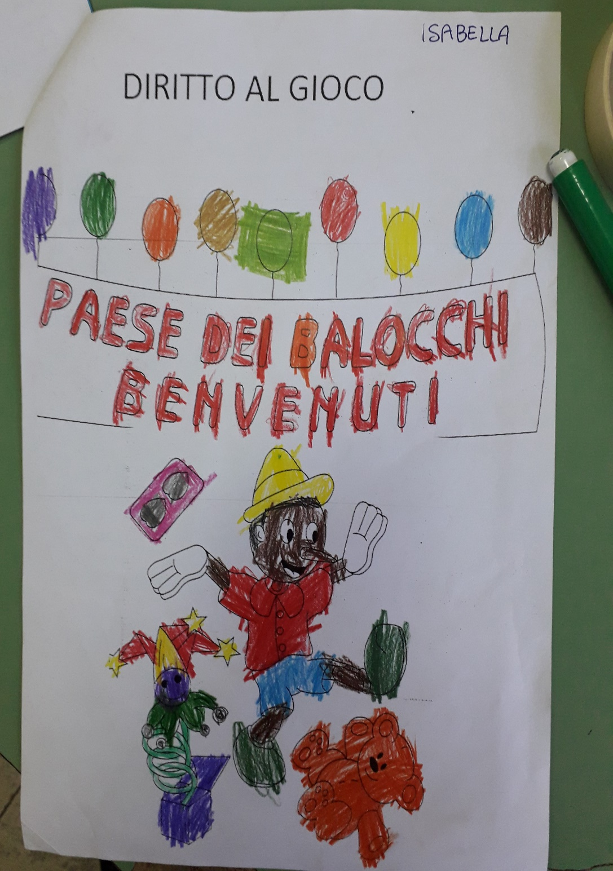
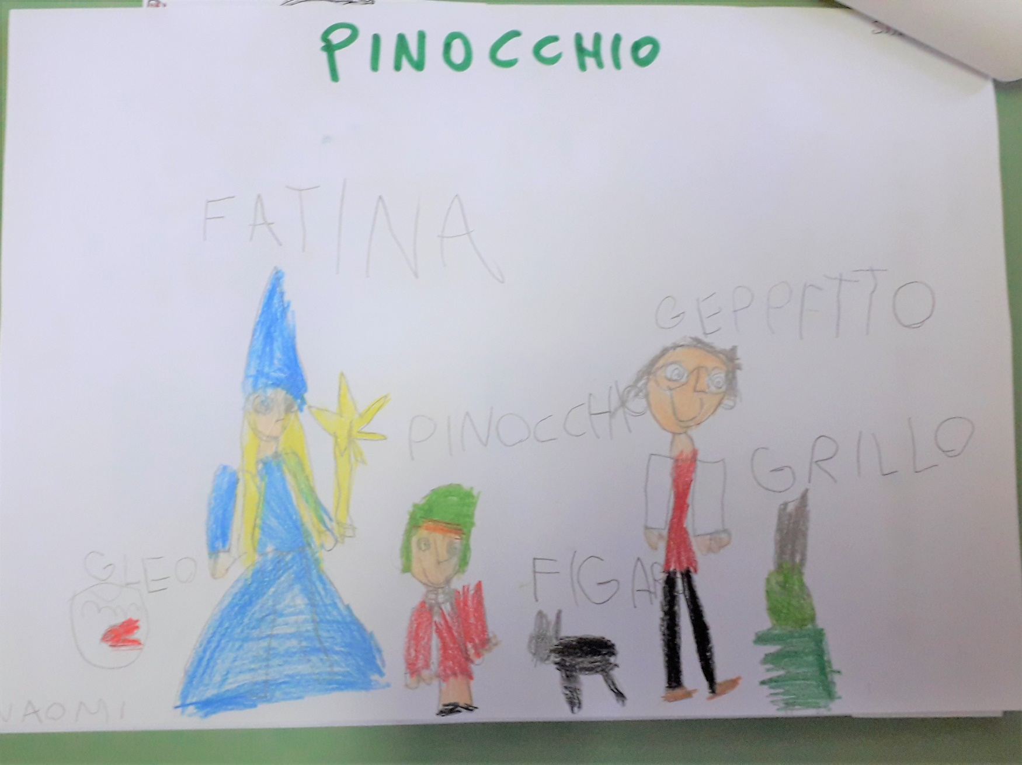

Slide 23
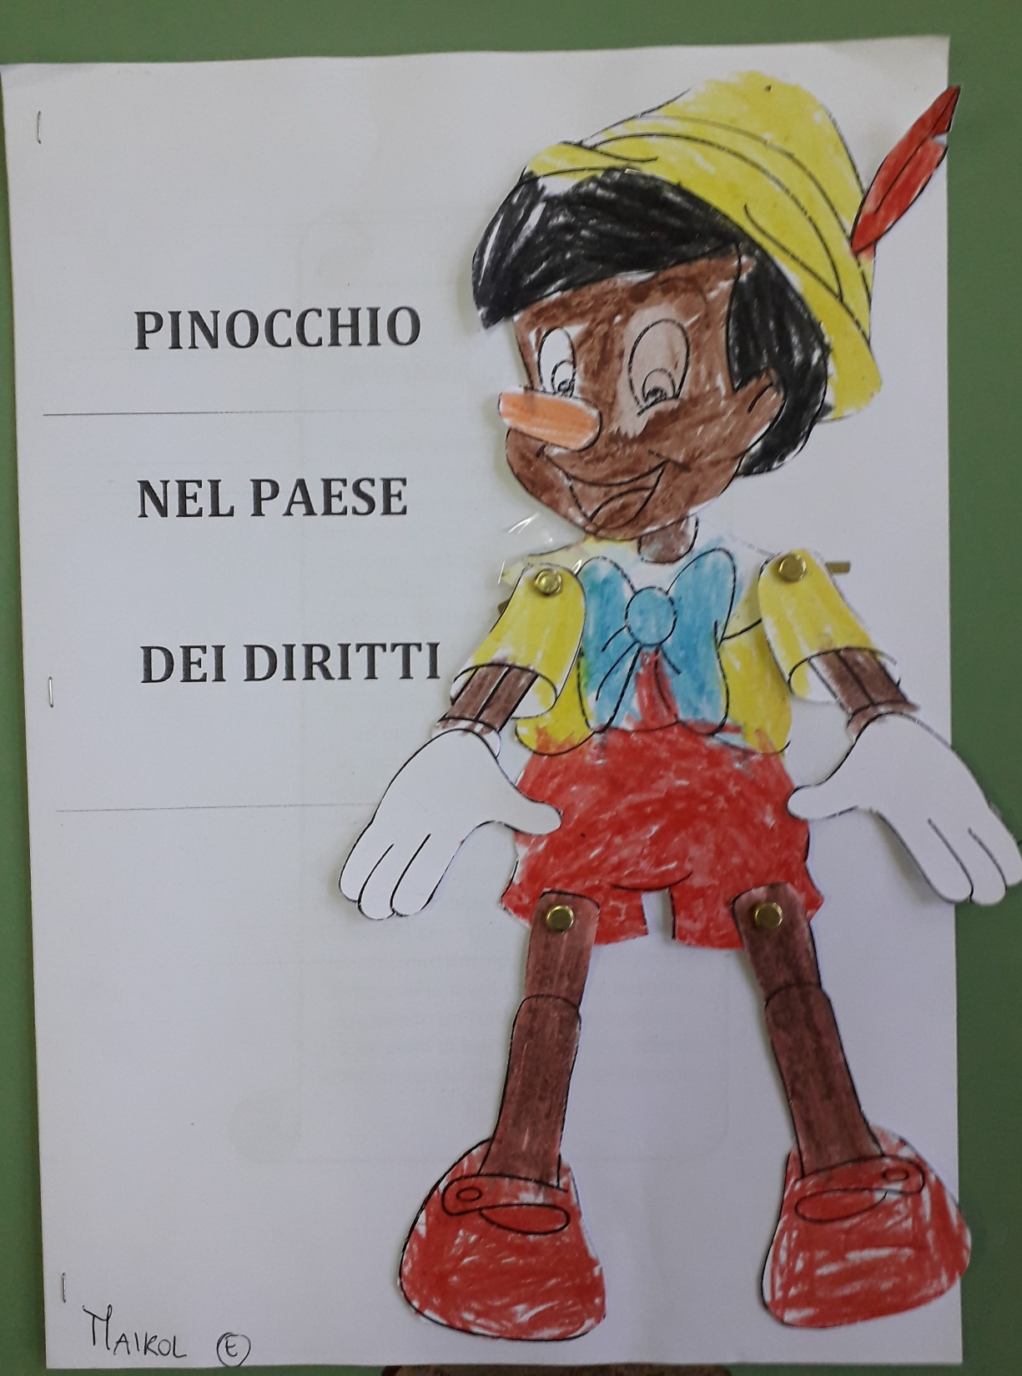
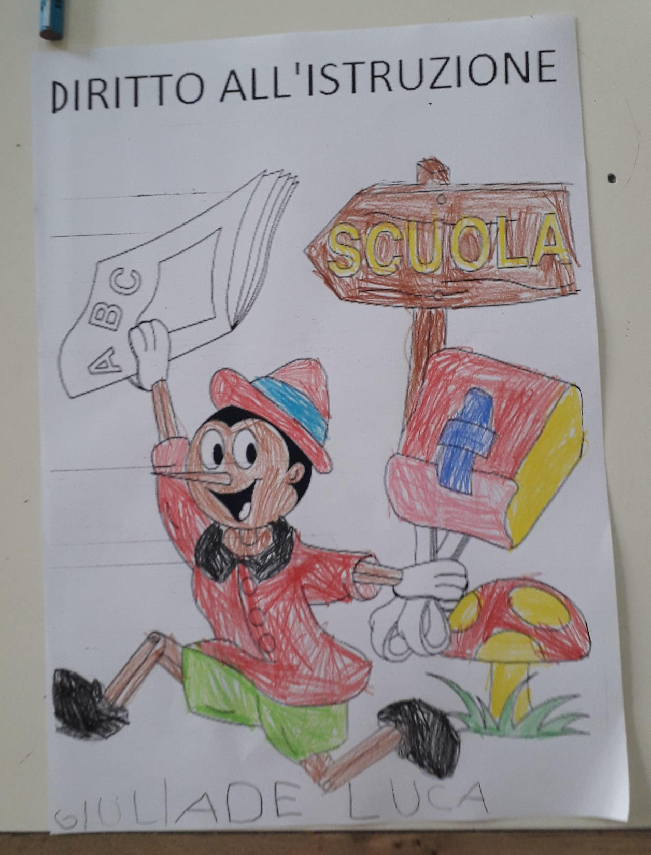

Slide 24
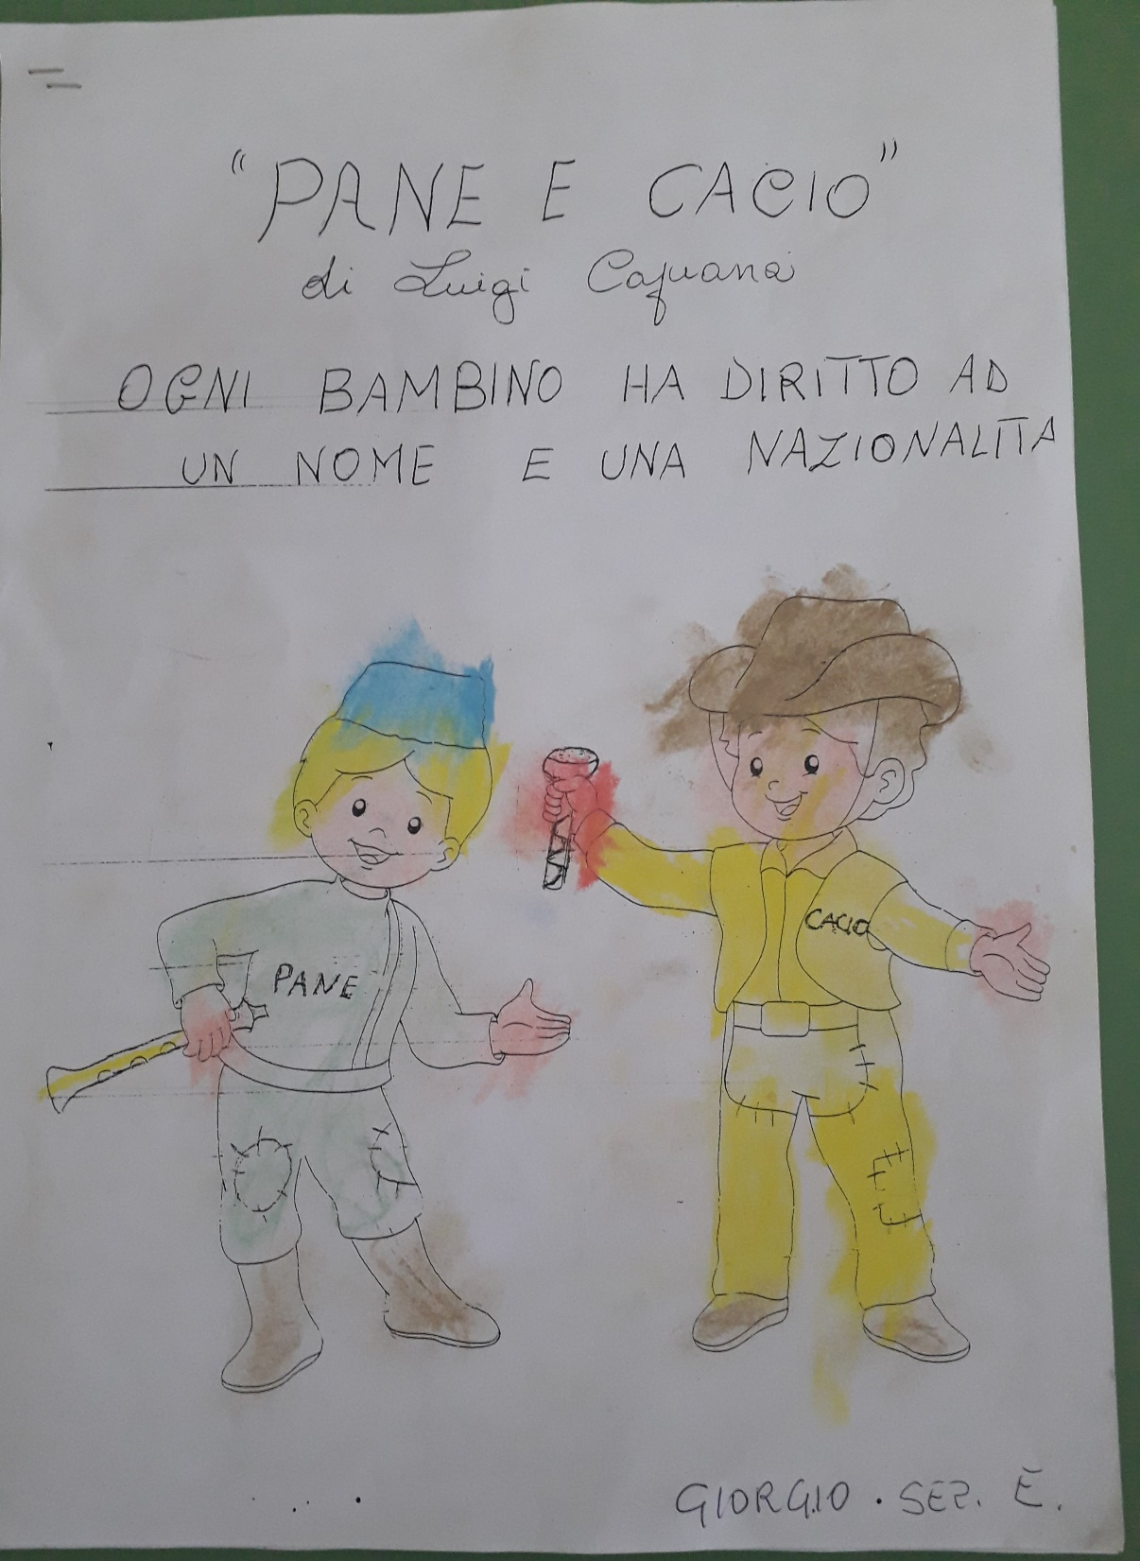
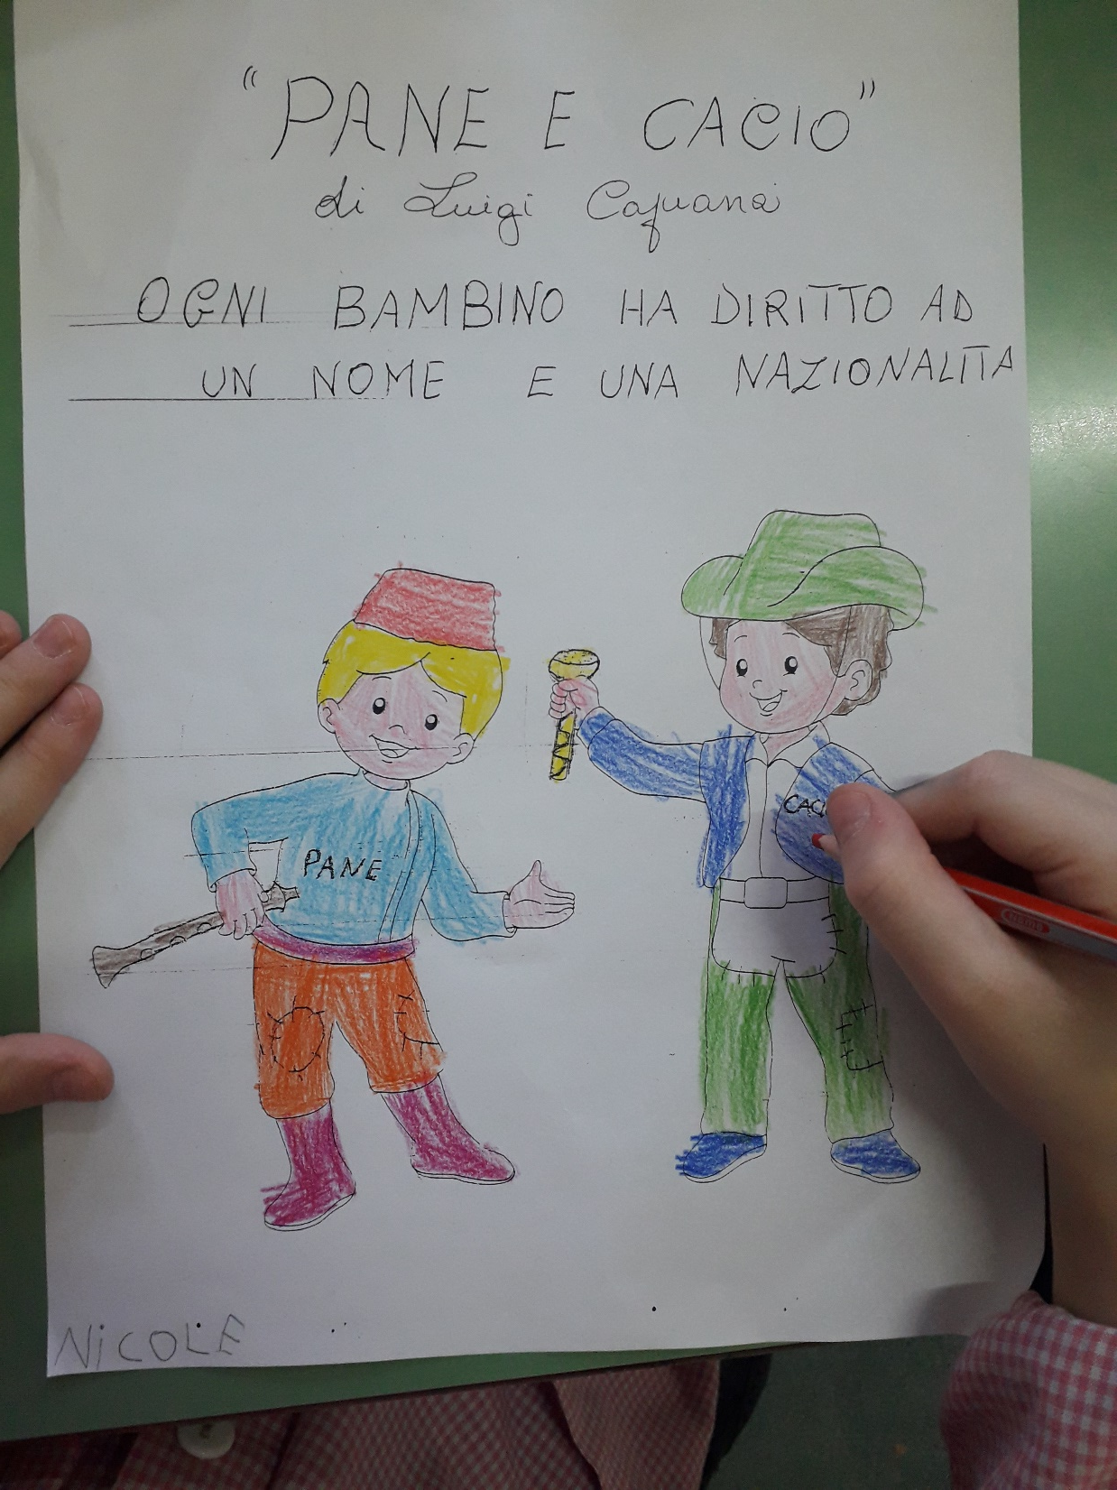
“PANE E CACIO” di Capuana: ogni bambino ha diritto ad un nome e ad una nazionalità

Slide 25
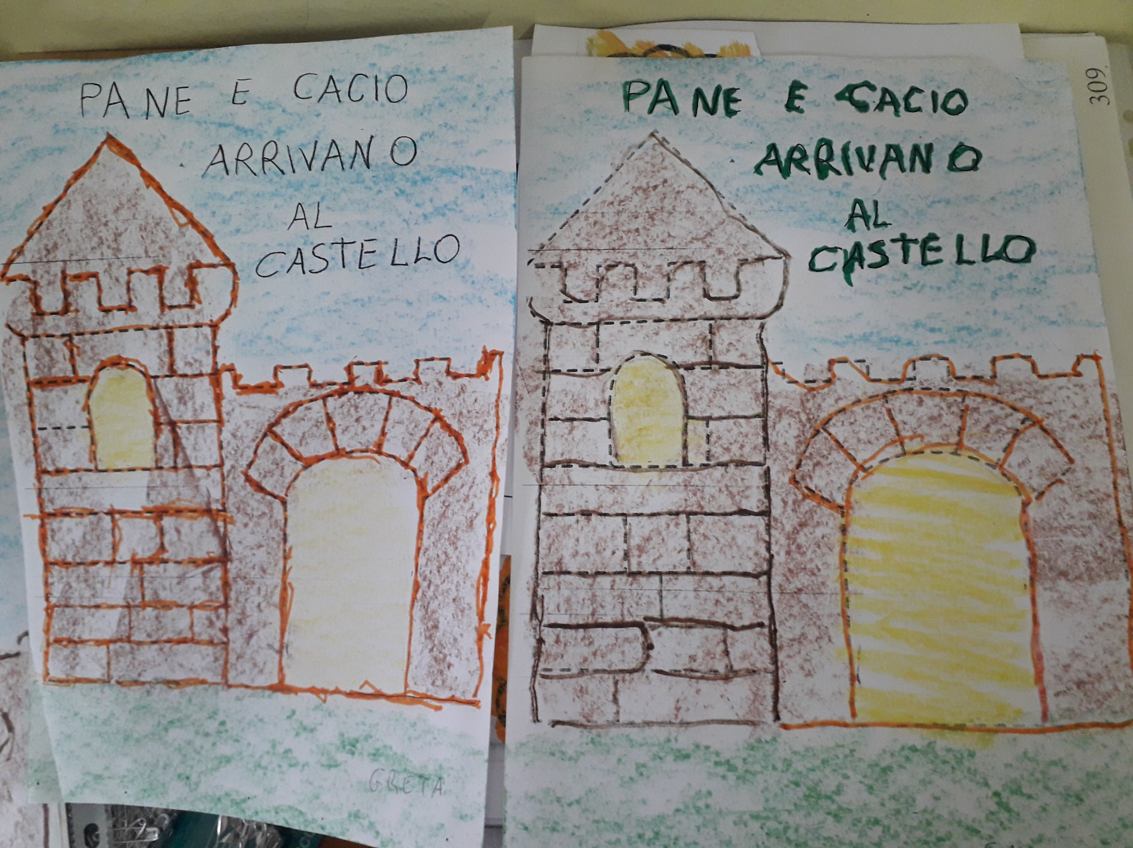

Slide 26
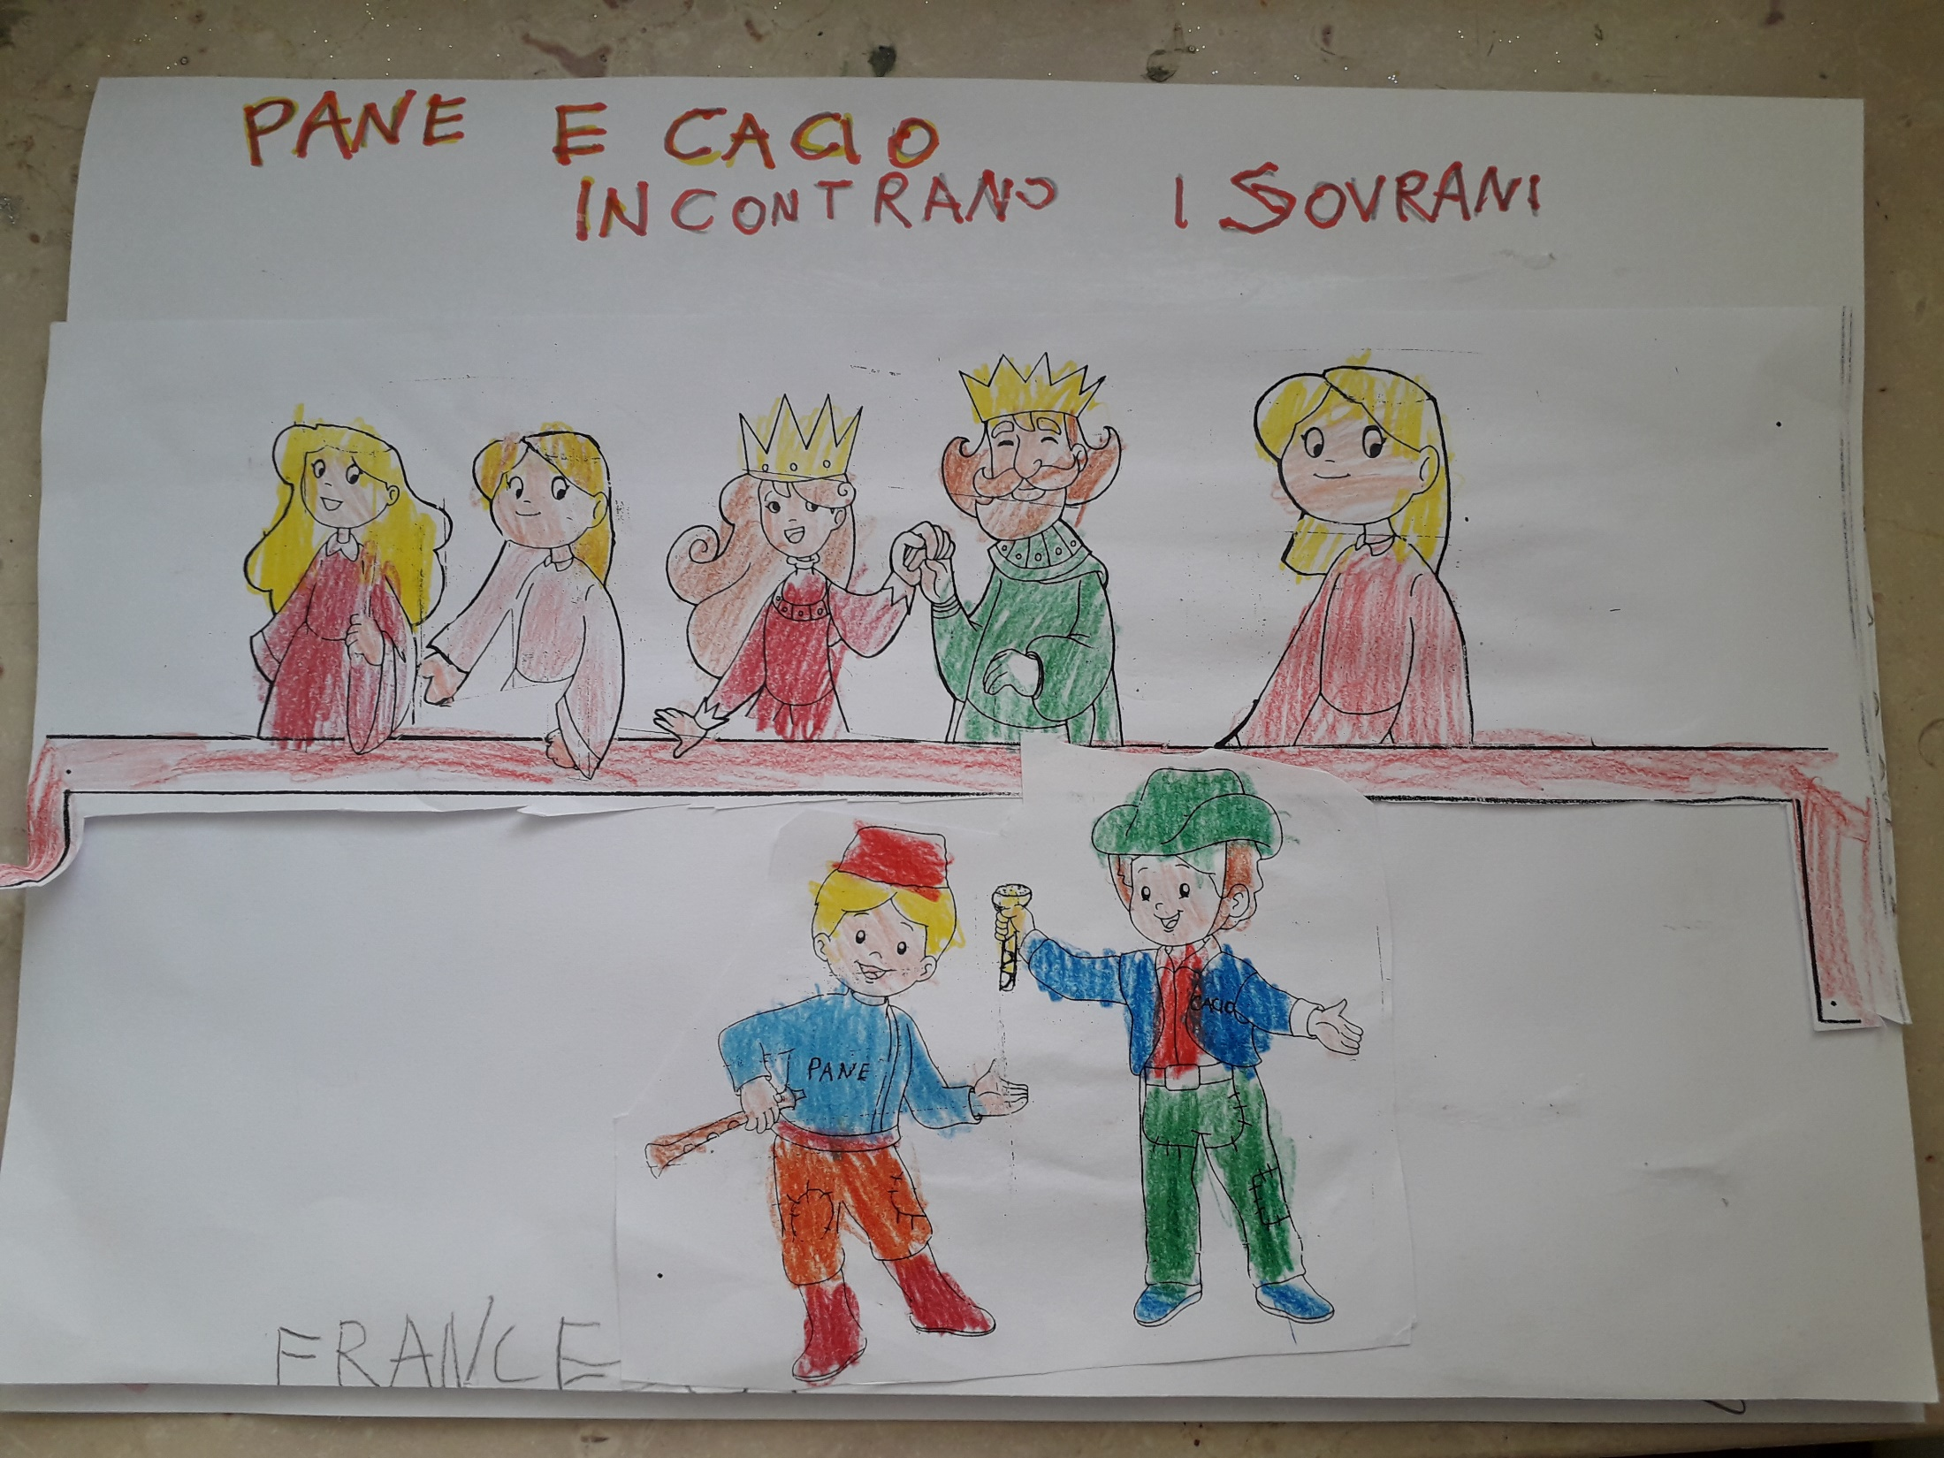
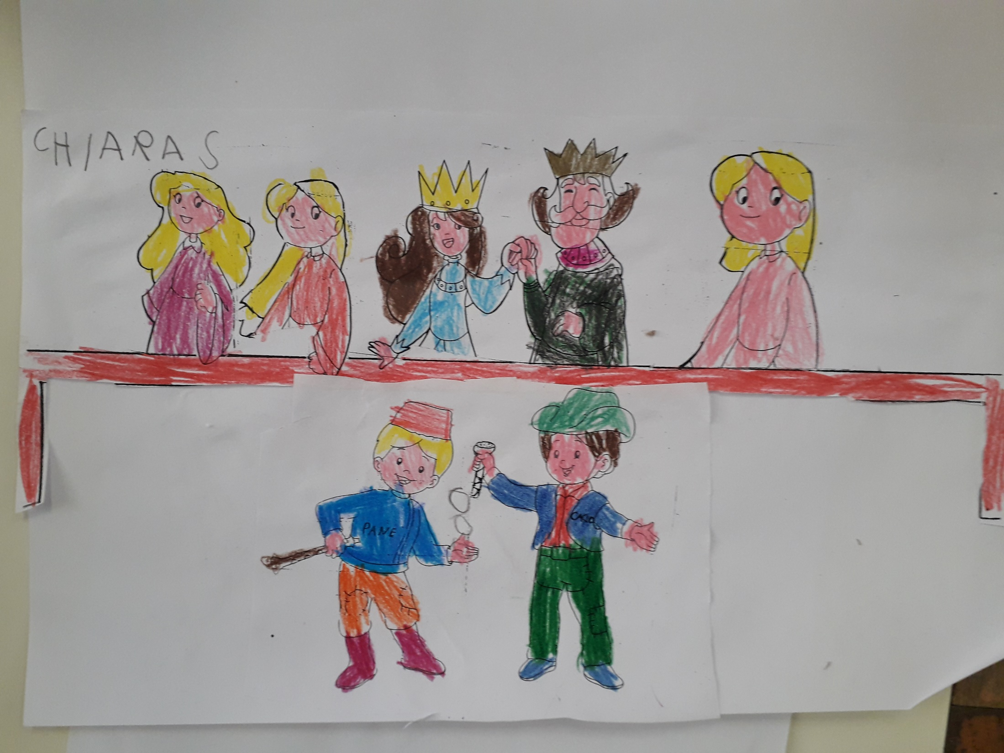
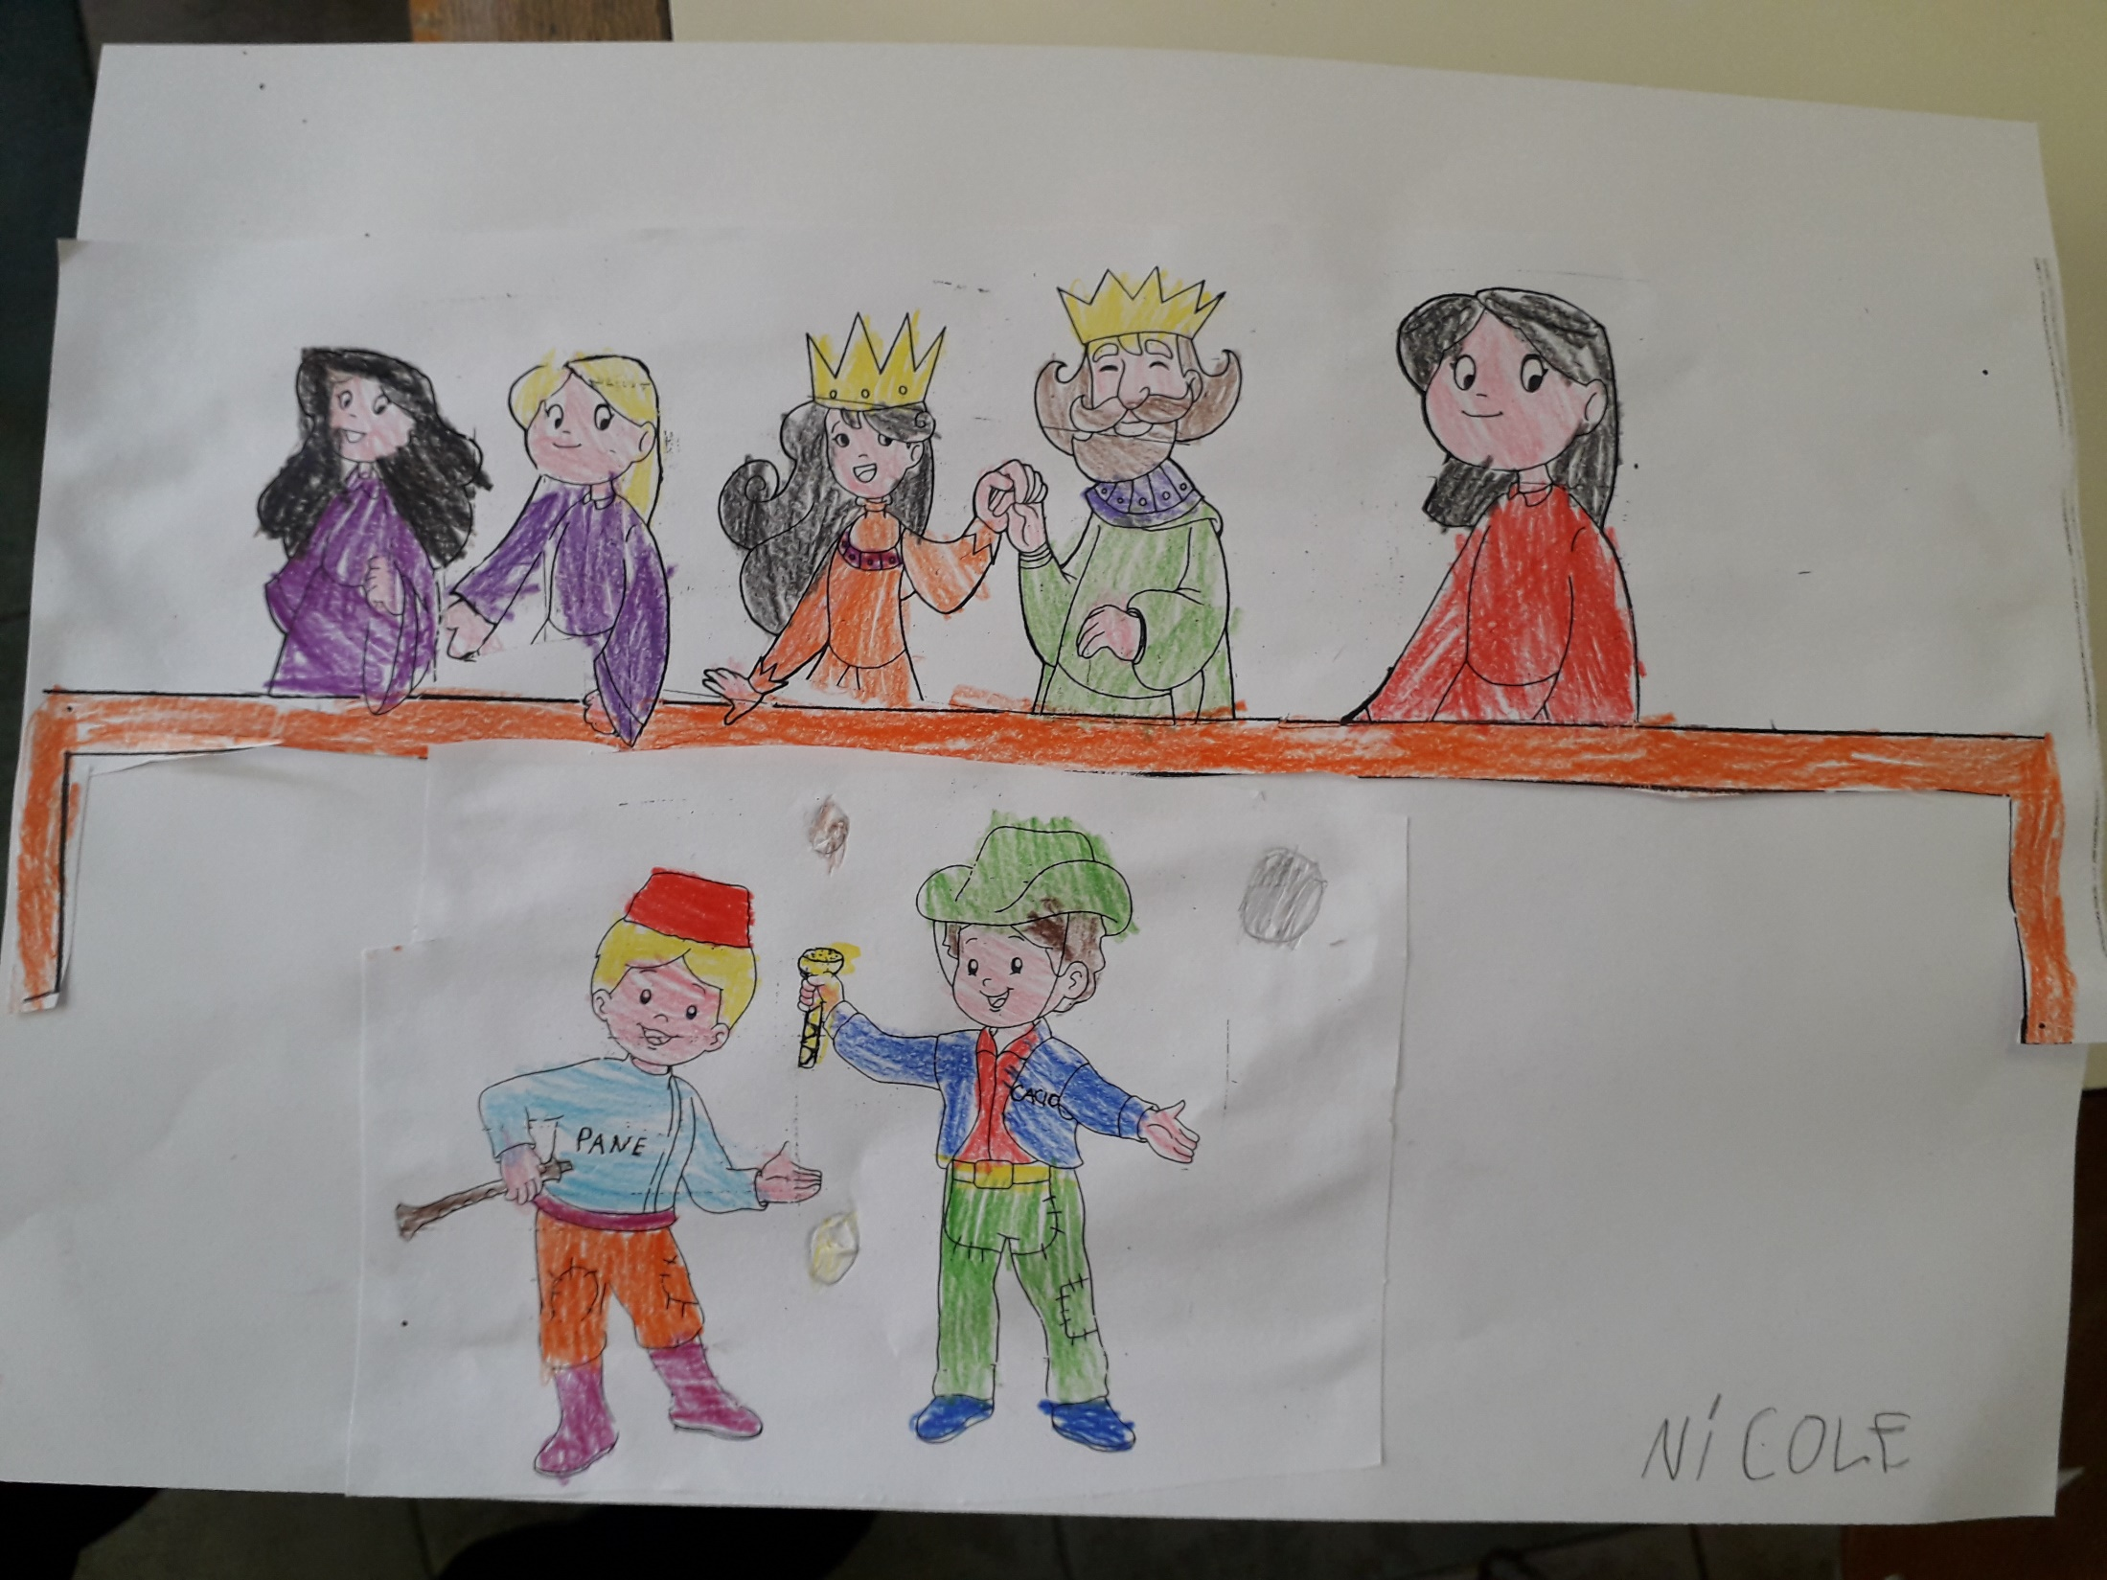

Slide 27
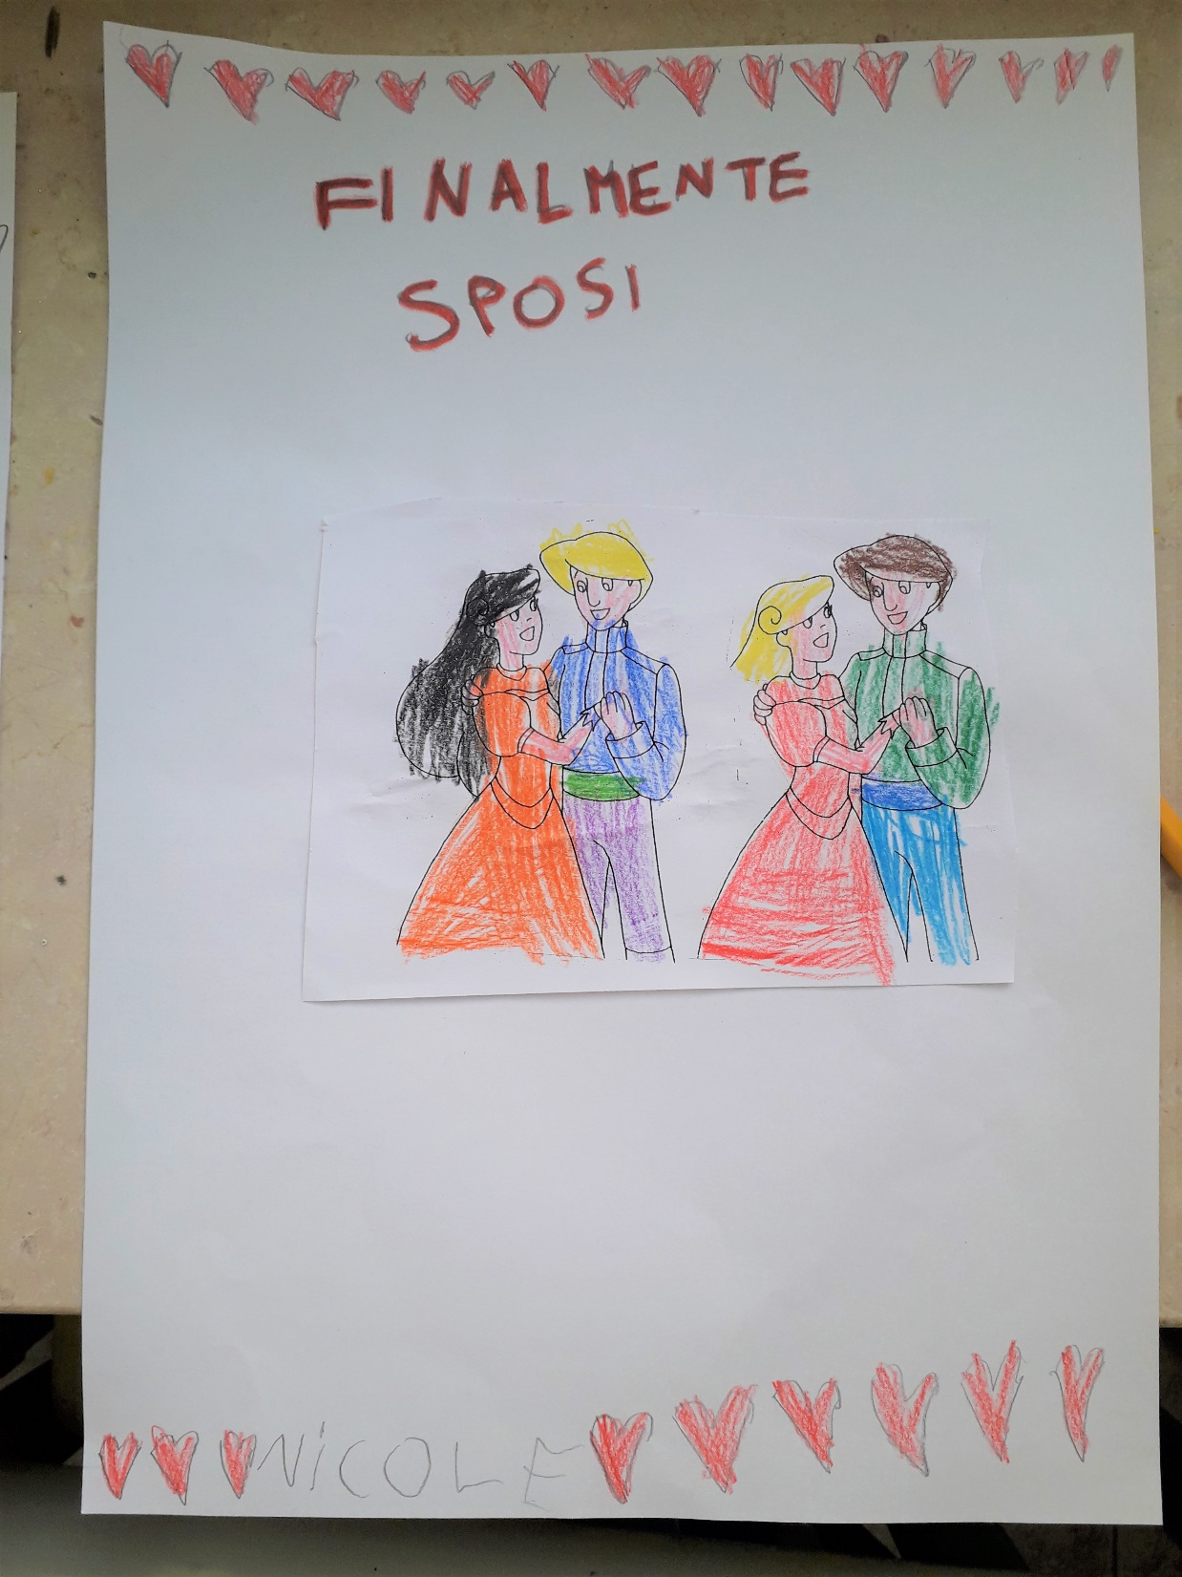
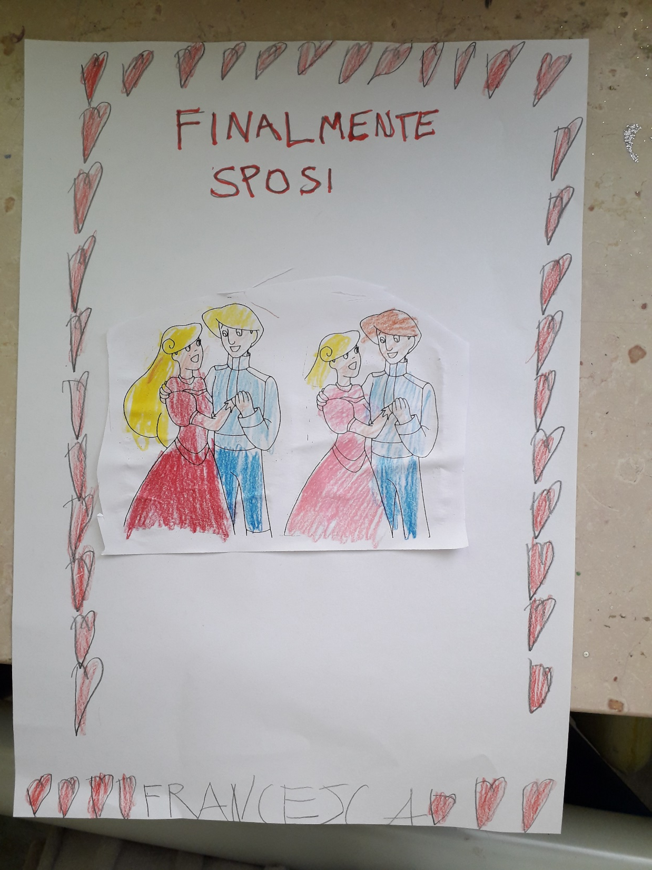
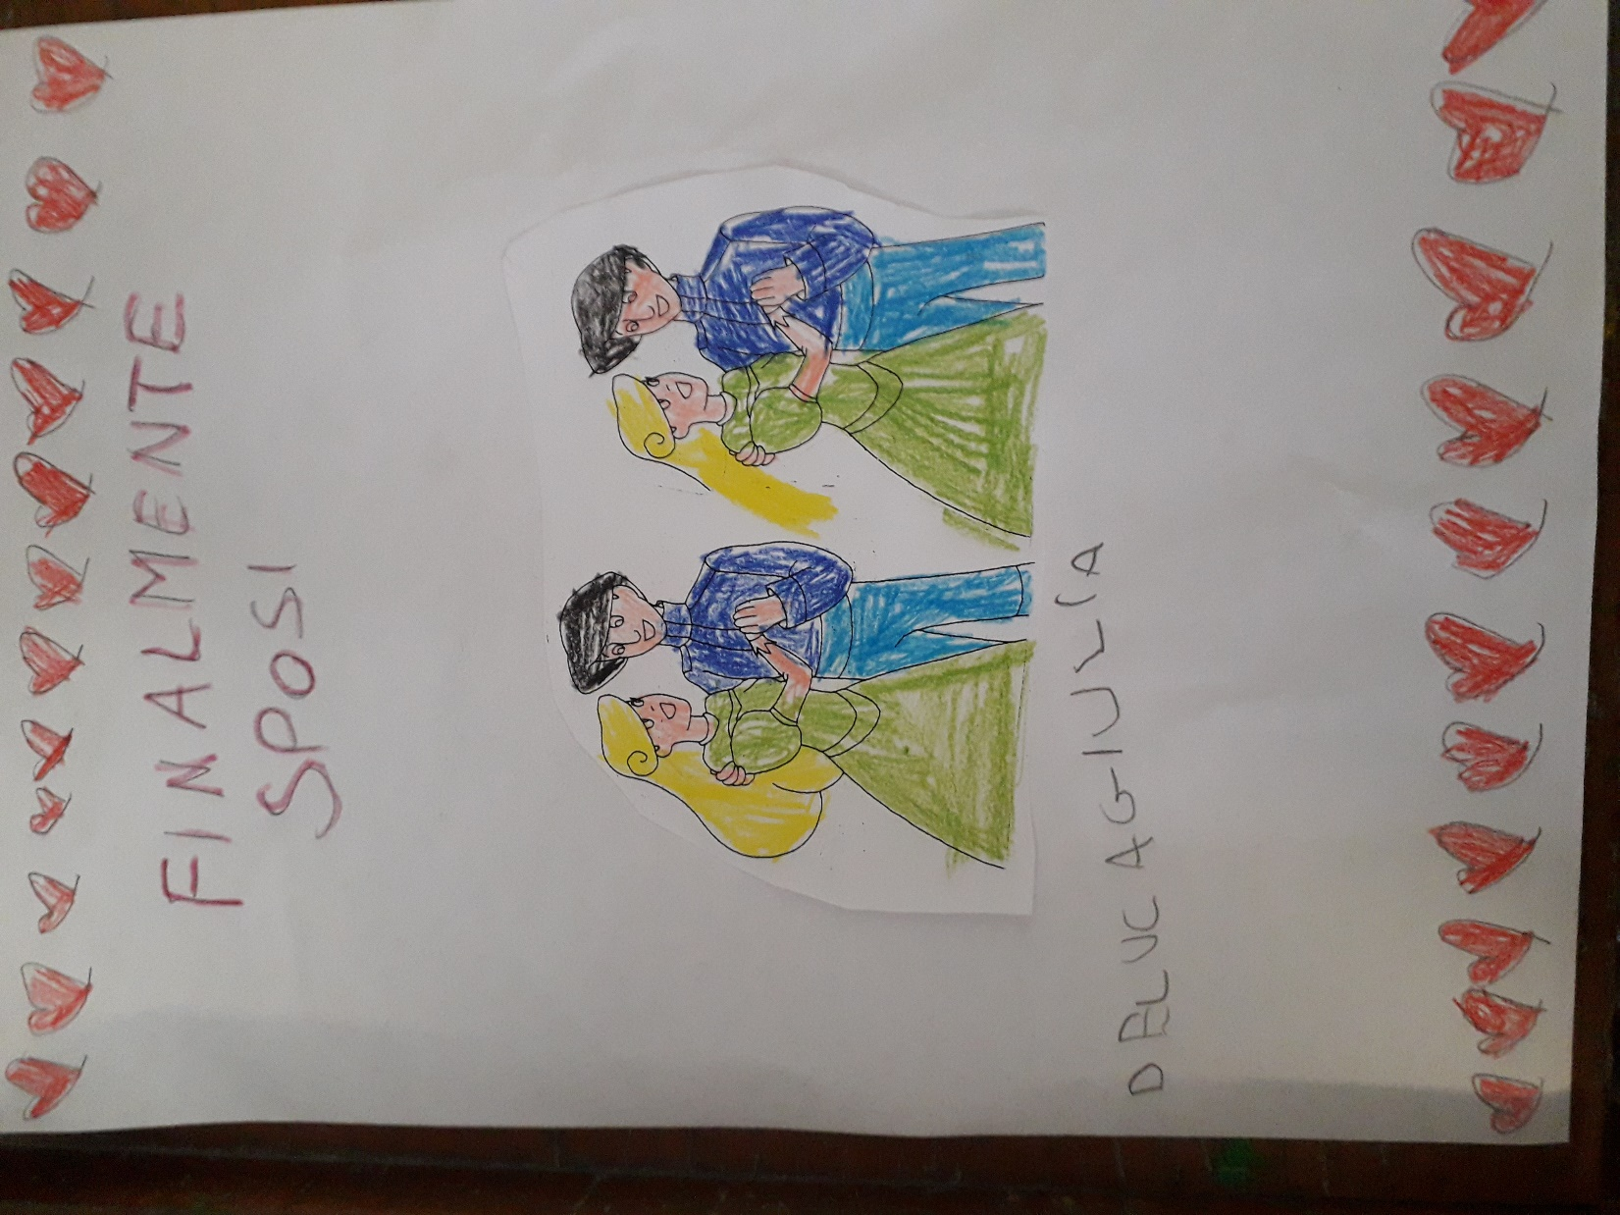
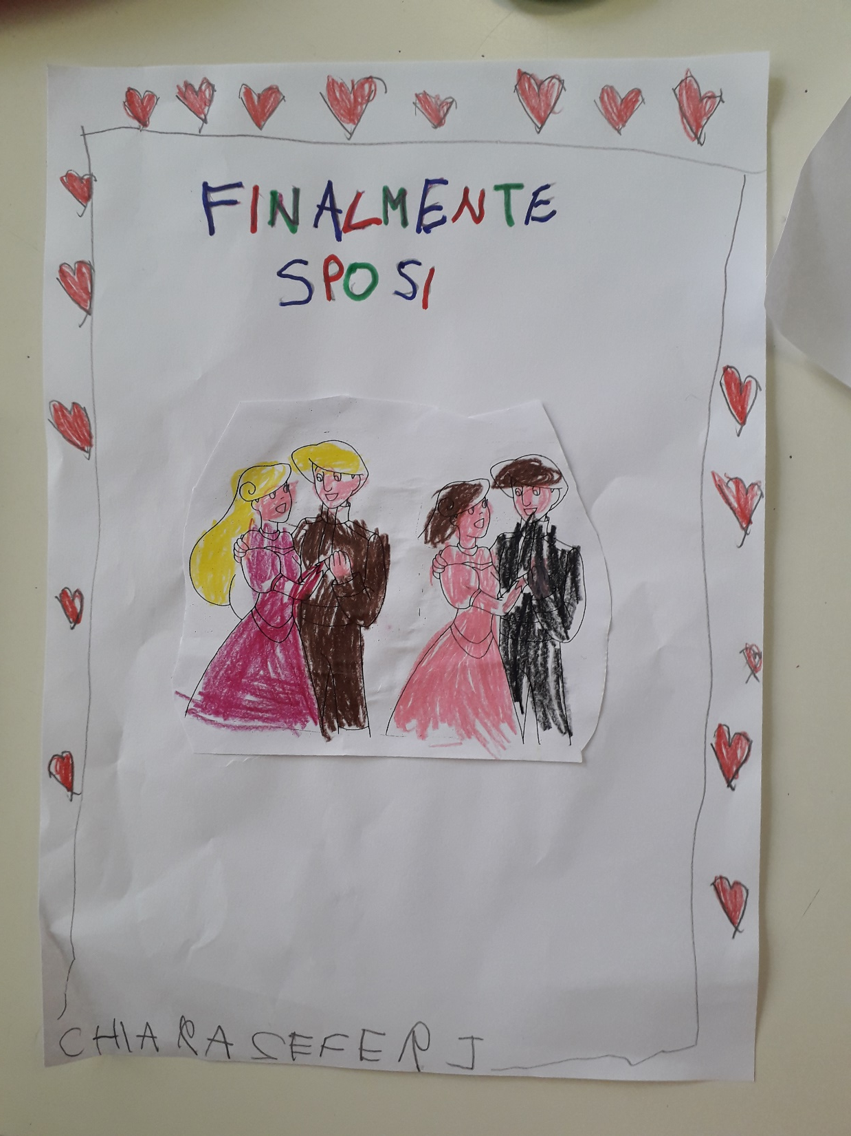

Slide 28
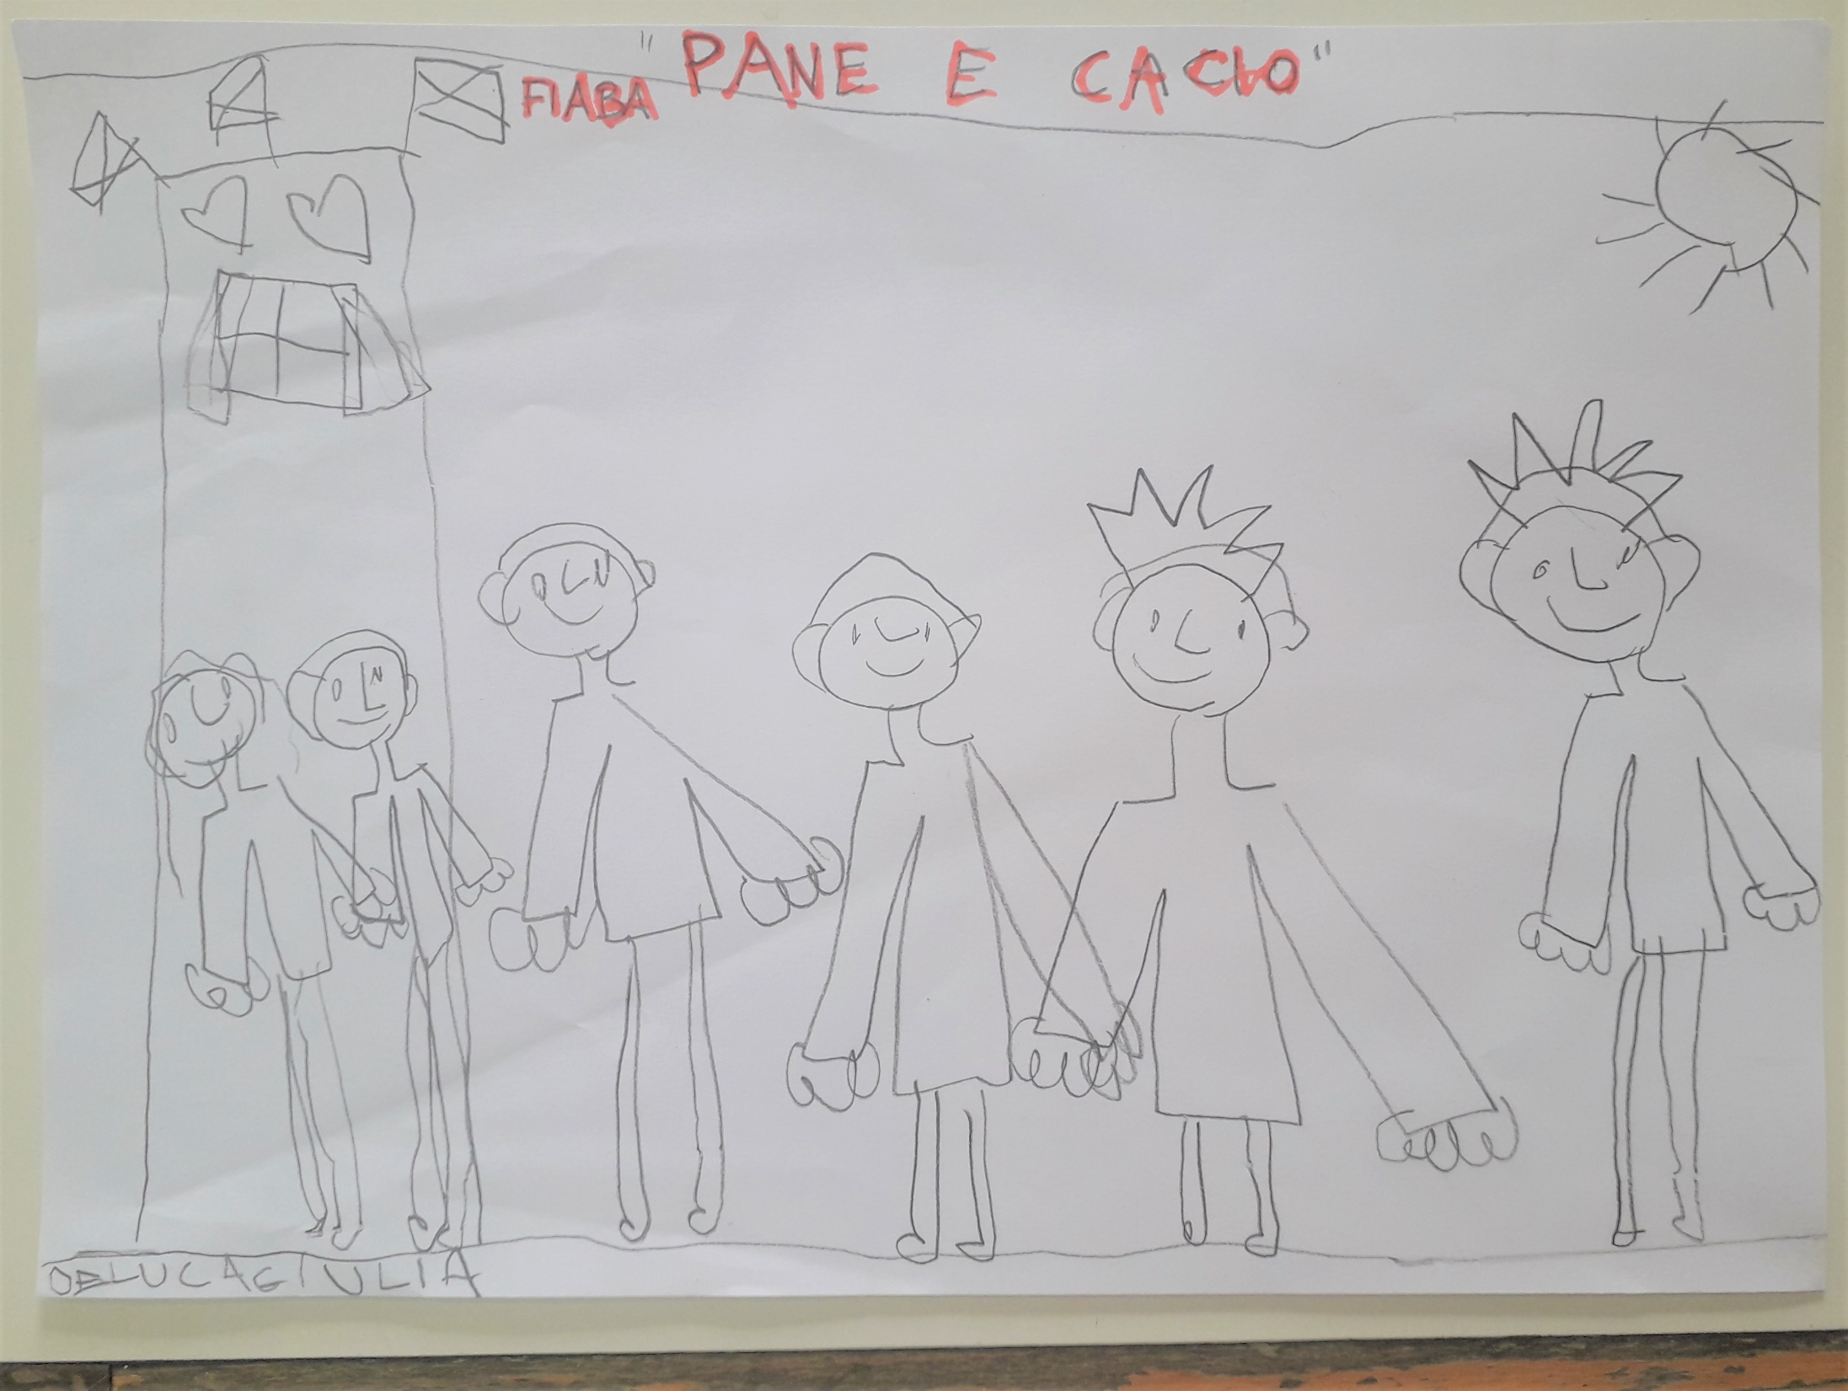
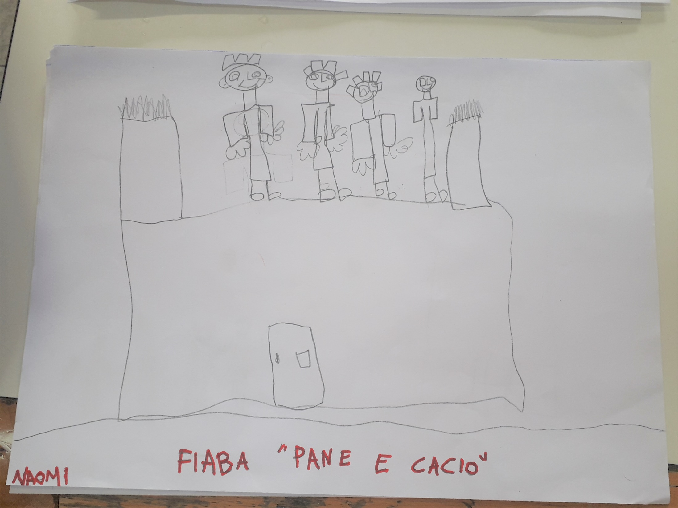
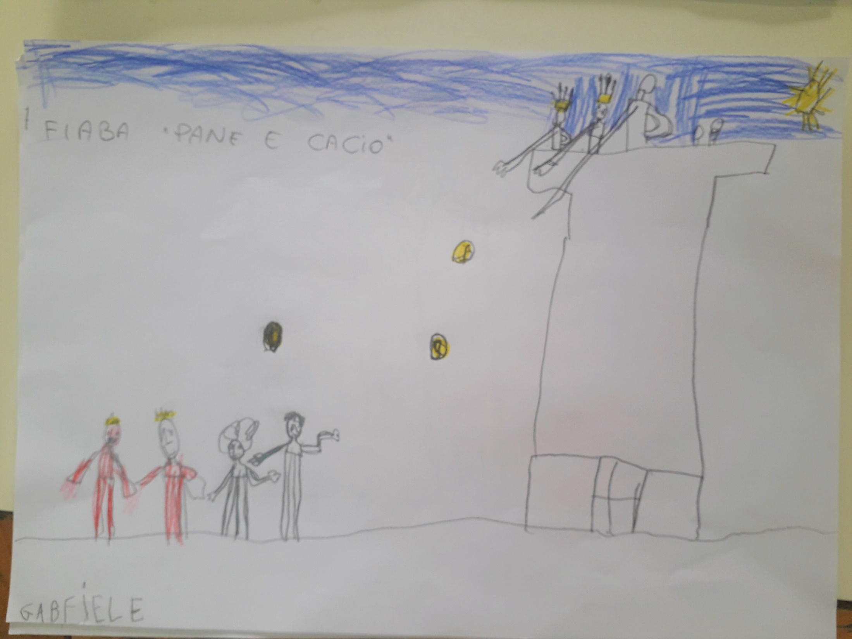

Slide 29
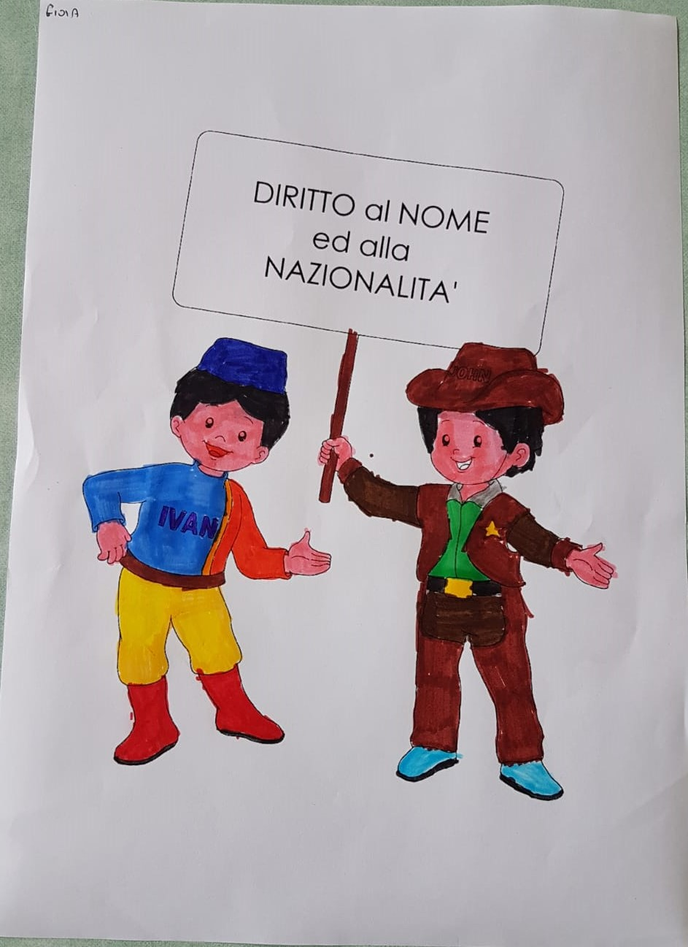
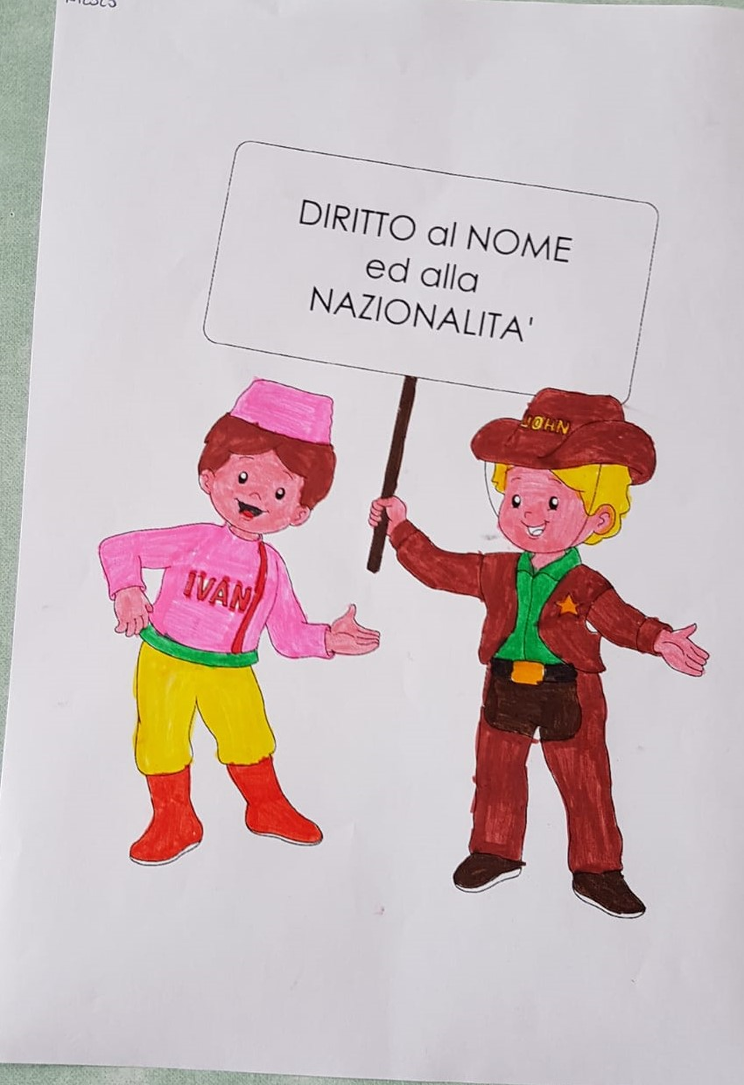
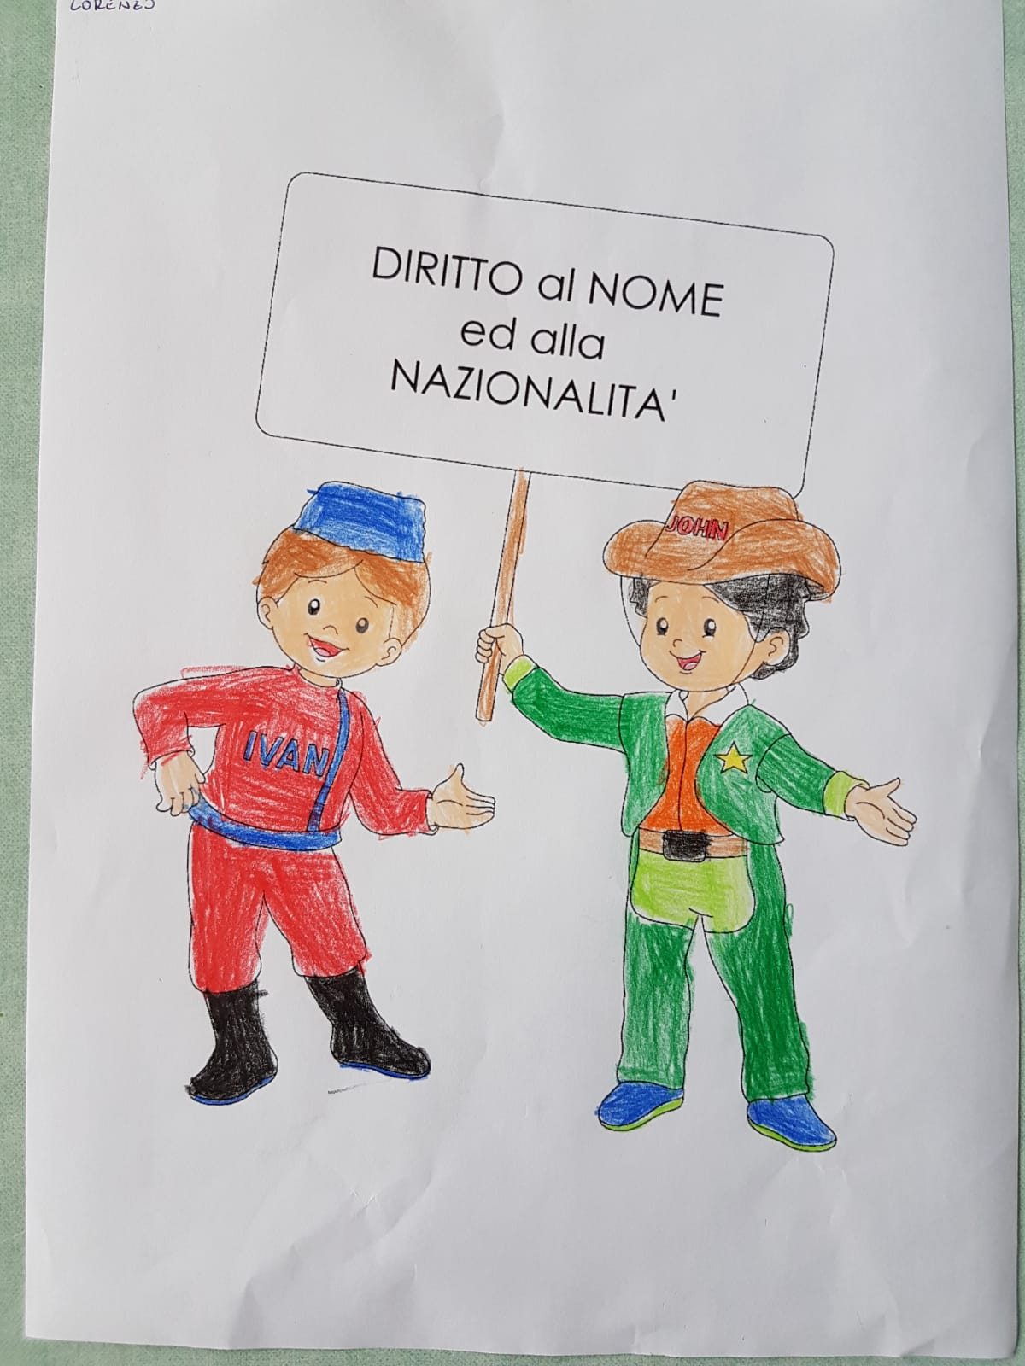

Slide 30
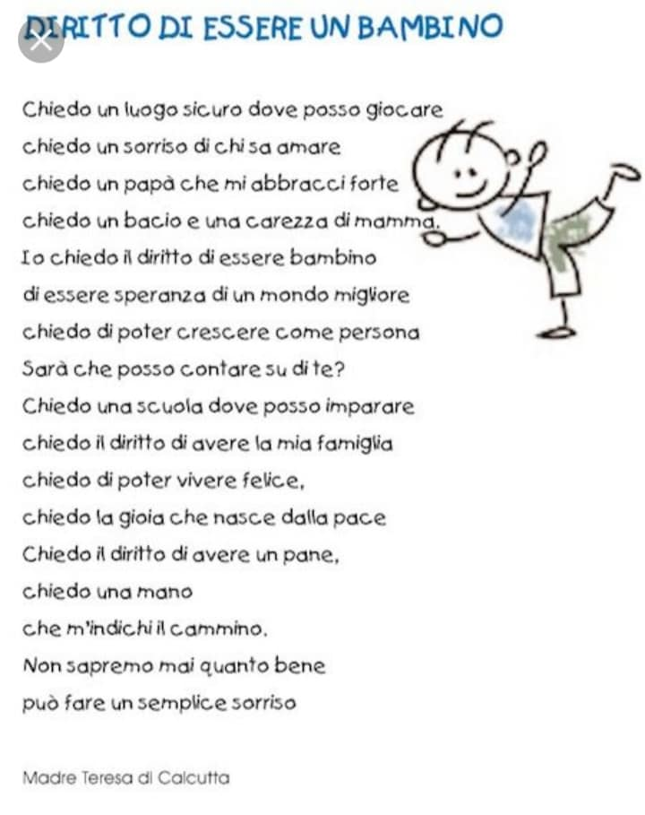
I nostri bambini, con grande entusiasmo e condivisione
durante le molteplici attività laboratoriali,
hanno appreso ed interiorizzato ciò che vuol dire
DIRITTO per un bambino.
“Tutti nasciamo liberi ed uguali in diritti e dignità.
Questo è il principio su cui fonda
la Convenzione sui diritti del bambino.”
Anthony Lake, direttore Unicef
“Per guardare ad alcuni aspetti del futuro, non abbiamo
bisogno di proiezioni elaborate da supercomputer.
Molto di ciò che sarà il prossimo millennio
si può già vedere nel modo in cui ci occupiamo oggi dell’infanzia.
Il mondo di domani forse sarà influenzato dalla scienza
e dalla tecnologia ma più di ogni altra cosa,
sta già prendendo forma nei corpi e nelle
menti dei nostri bambini.”
Kofi A. Annan, Segretario generale delle Nazioni Unite
GRAZIE A CHI CREDE OGNI GIORNO IN NOI!!!

